Slide 1


당신이 원하는 강의를 검색하세요
WWW

Slide 2
WHO?
우리 팀을 소개합니다
WWW
팀원
Woman Will Win
김수민
전원 여성으로만 구성된 팀
김향이
필요한 정보를 검색할 수 있는 시스템이라는 의미와 함께
손규리(PM)
여성팀이 이길 것이라는 포부를 담았습니다.
최수진

Slide 3
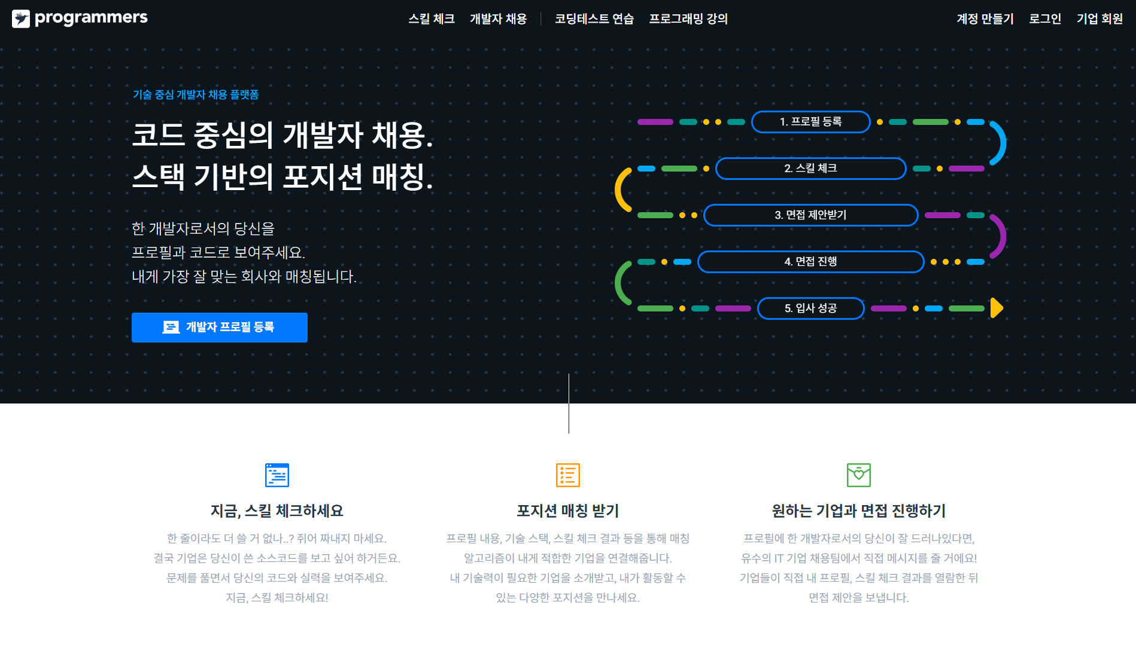
WWW는?
WHAT?
[프로그래머스]를
벤치마킹한
초보 프로그래머들을 위한 인터넷 강의 플랫폼

Slide 4
기존사이트 SWOT 분석
WHY?
STRENGTH
WEEKNESS
OPPORTUNITY
THREAT
프로그래밍 강의 수강을 통한 실력 향상
언제 어디서나 코딩 실습
검색 기능 부재
알아보기 힘든 강의 분류
초보자에게 불친절한 문제와 설명
코딩테스트 결과를 채용 과정에 활용
경쟁 사이트 존재

Slide 5
어떻게 만들까?
HOW?
언어별, 난이도별로 강의를 분류하여 누구나 알기 쉽게
궁금한게 있으면 바로바로 질문할 수 있는 Q&A
강의 검색 기능 강화
초보자에게 적합한 난이도의 문제와 자세한 설명
간편하게 코딩테스트 응시

Slide 6
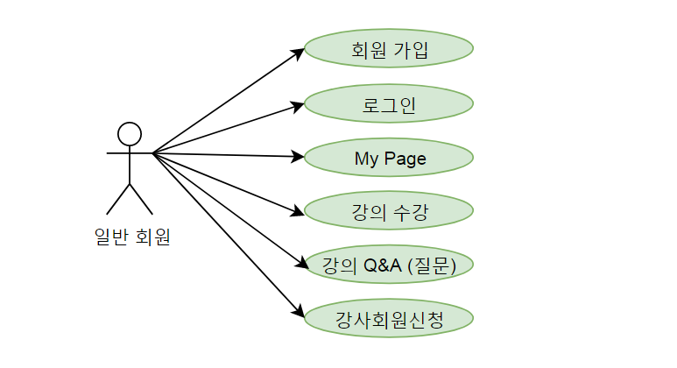
Use Case Diagram

Slide 7
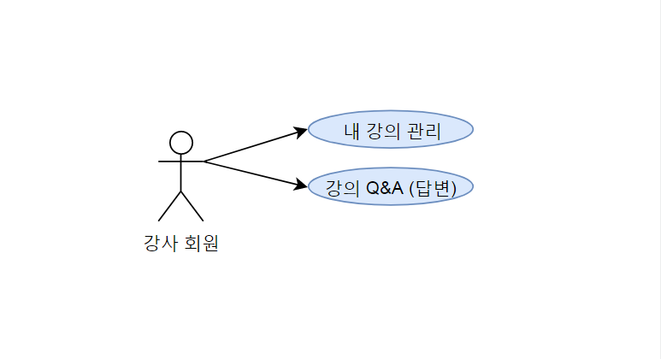
Use Case Diagram

Slide 8
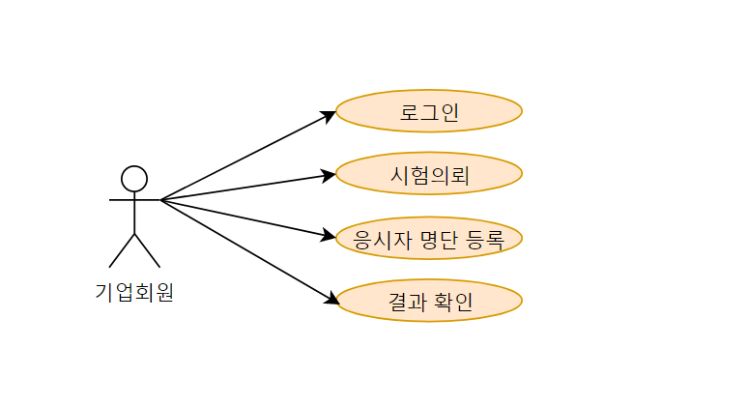
Use Case Diagram

Slide 9
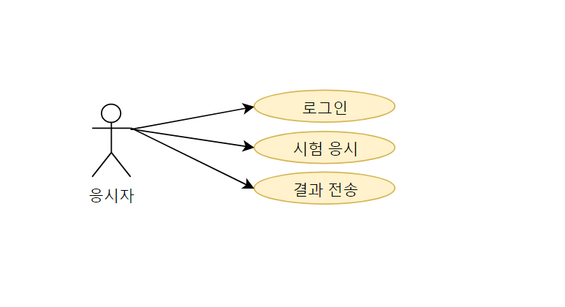
Use Case Diagram
04

Slide 10
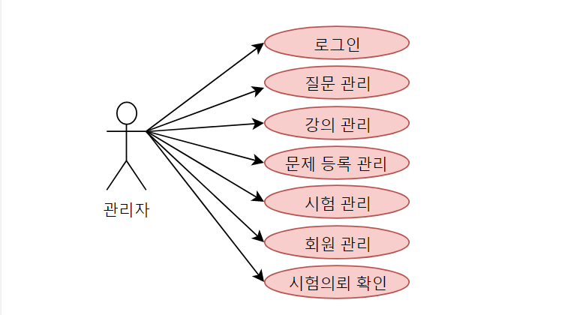
Use Case Diagram

Slide 11
Menu
상단메뉴
WWW
로그인
회원가입
강의
채용 테스트
고객센터
강의 정보
응시자 로그인
공지사항
강의 목록
FAQ
Q&A
강의 Q&A
수강후기​
회원별 마이페이지
수강 강좌
내 질문
계정 관리
신청 현황

Slide 12
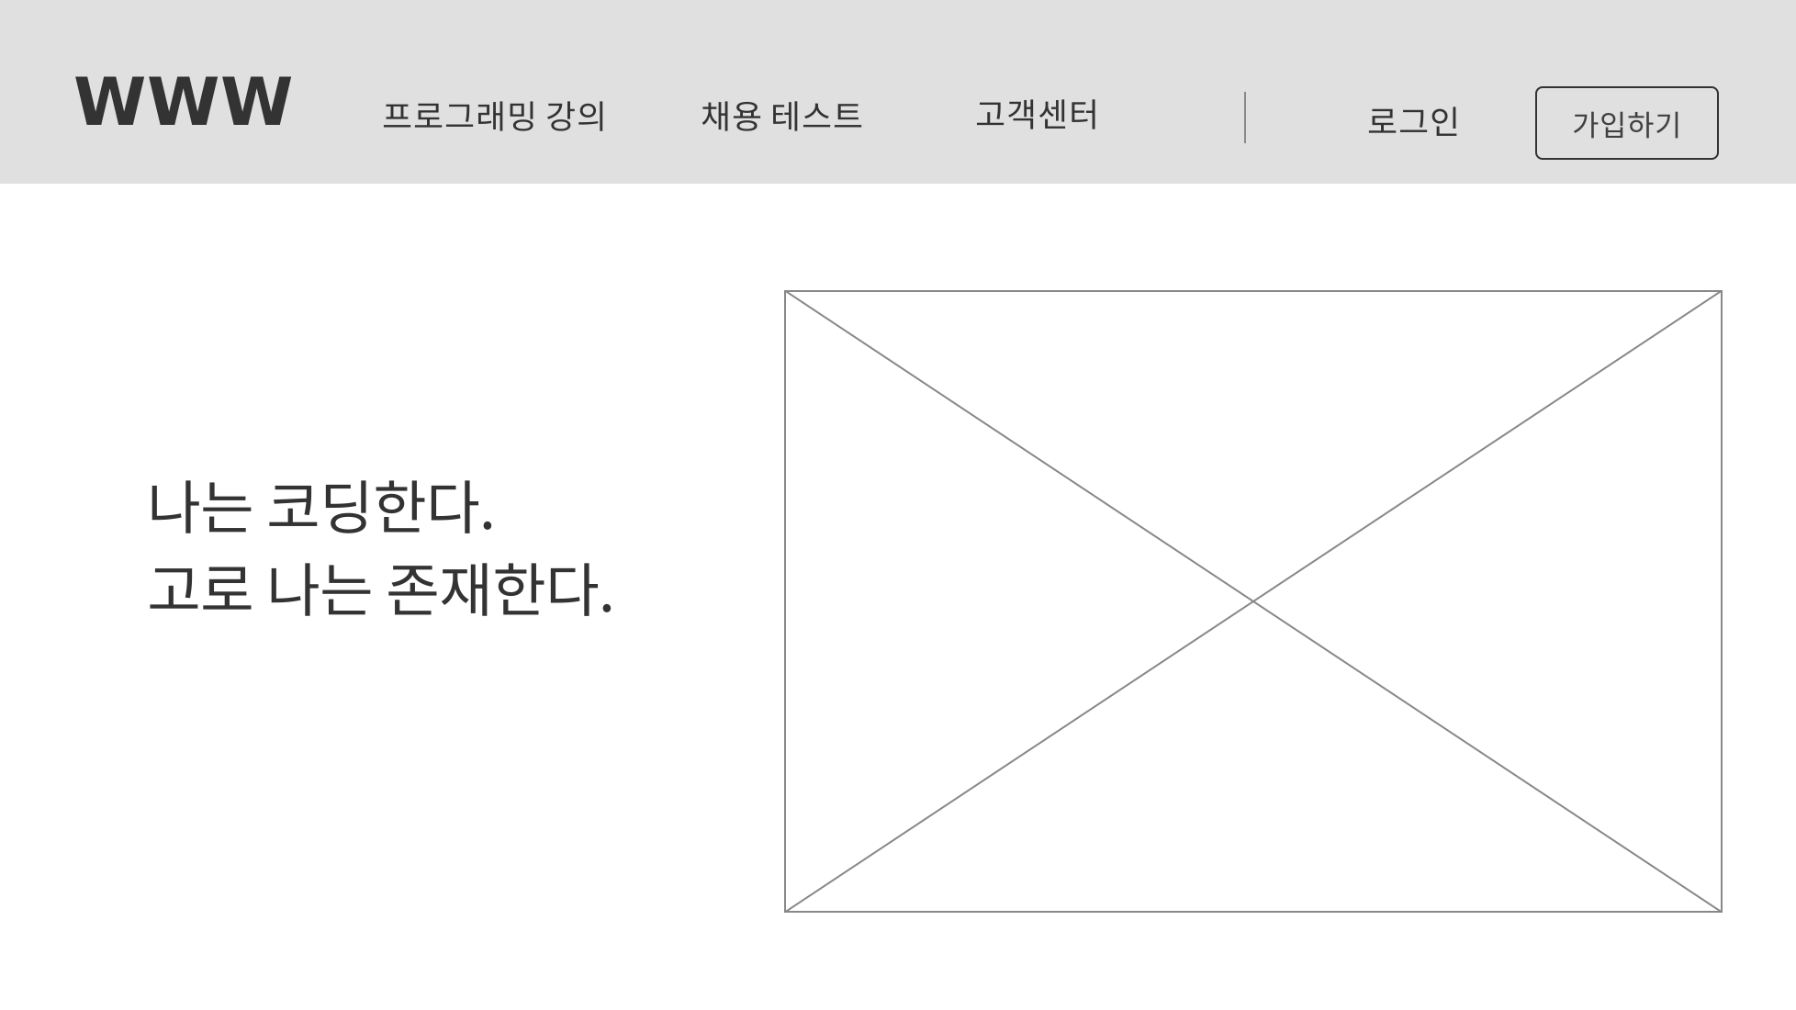

Slide 13
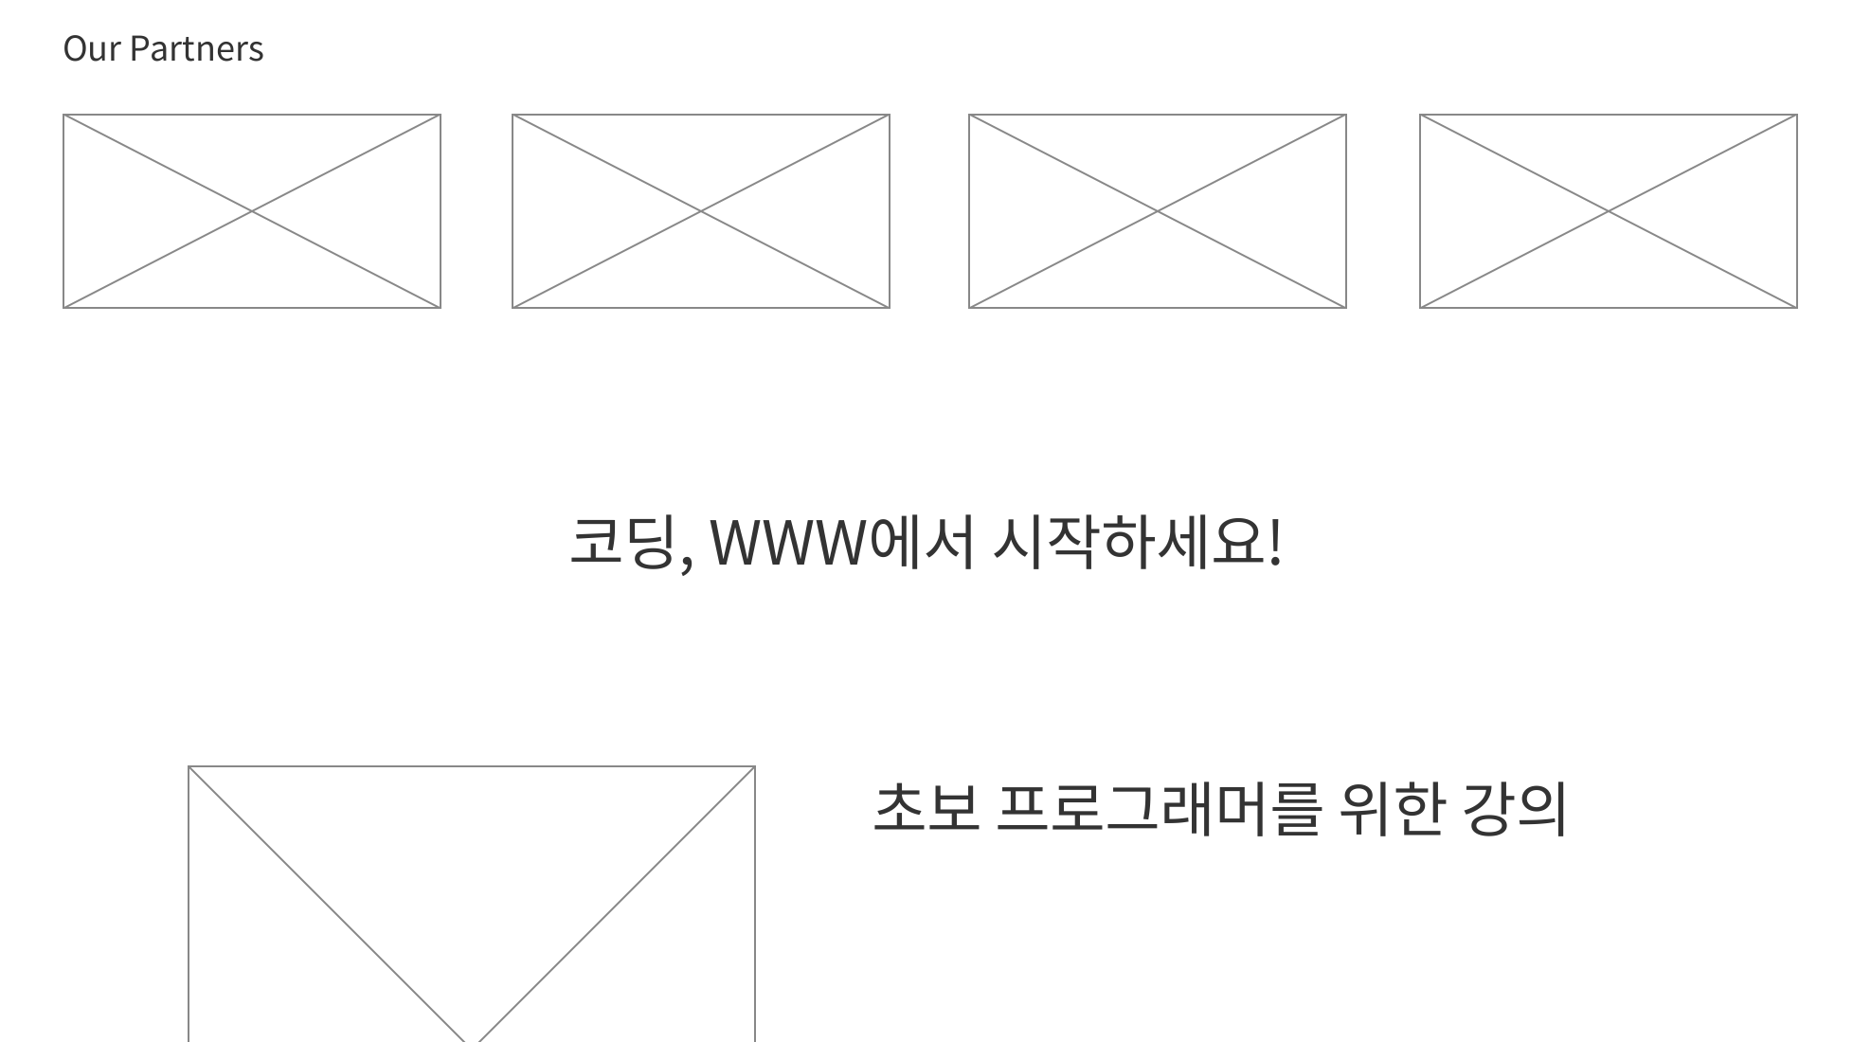

Slide 14
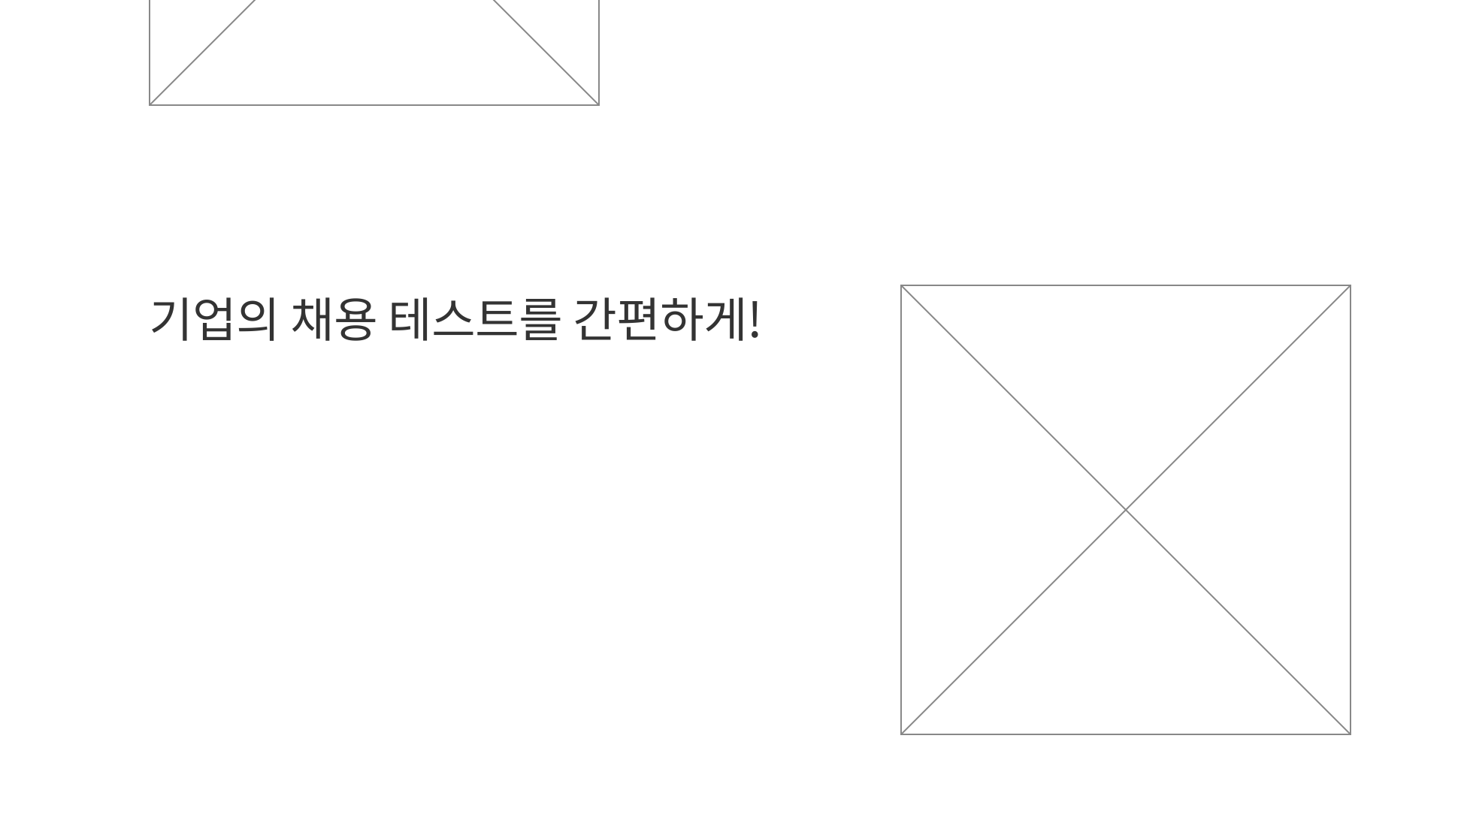

Slide 15
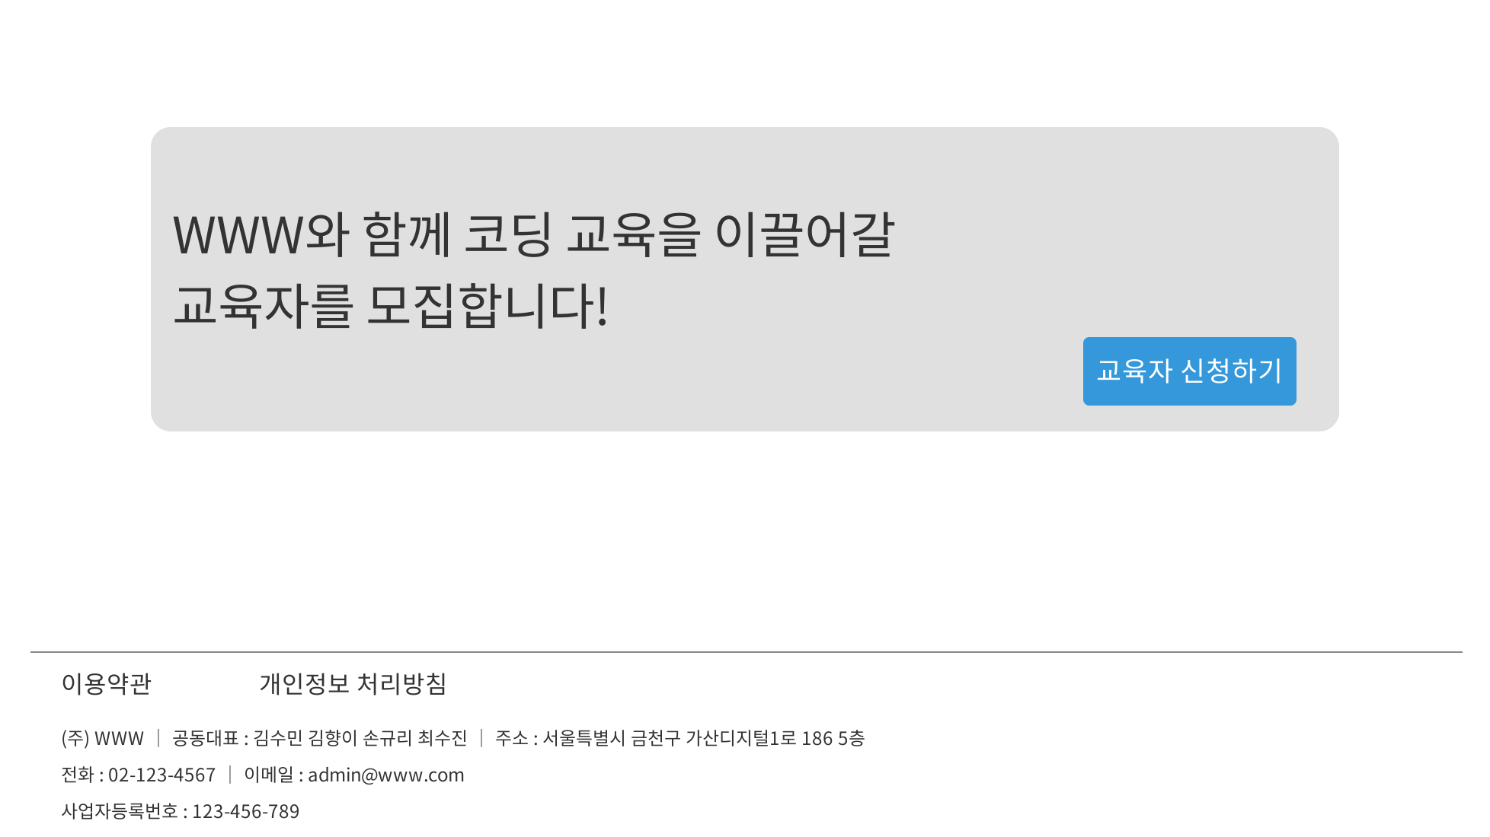

Slide 16
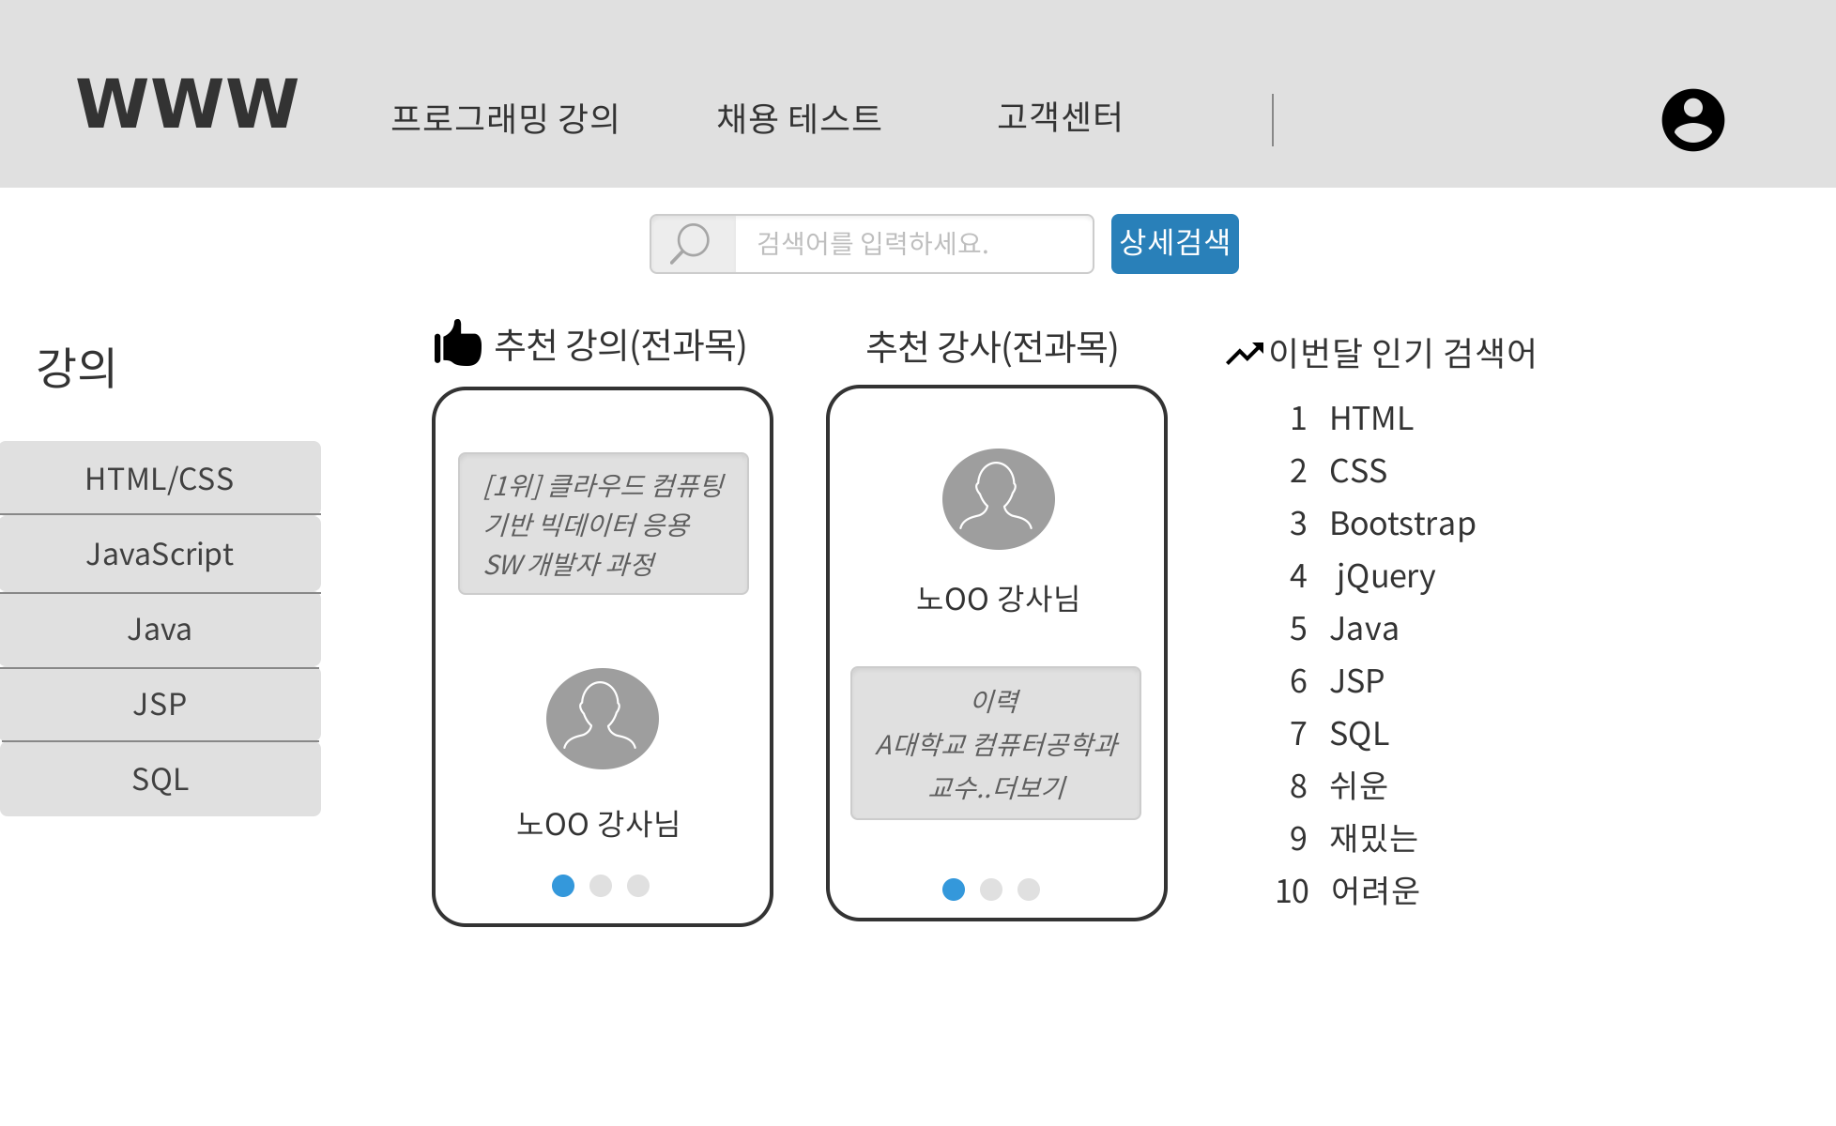

Slide 17
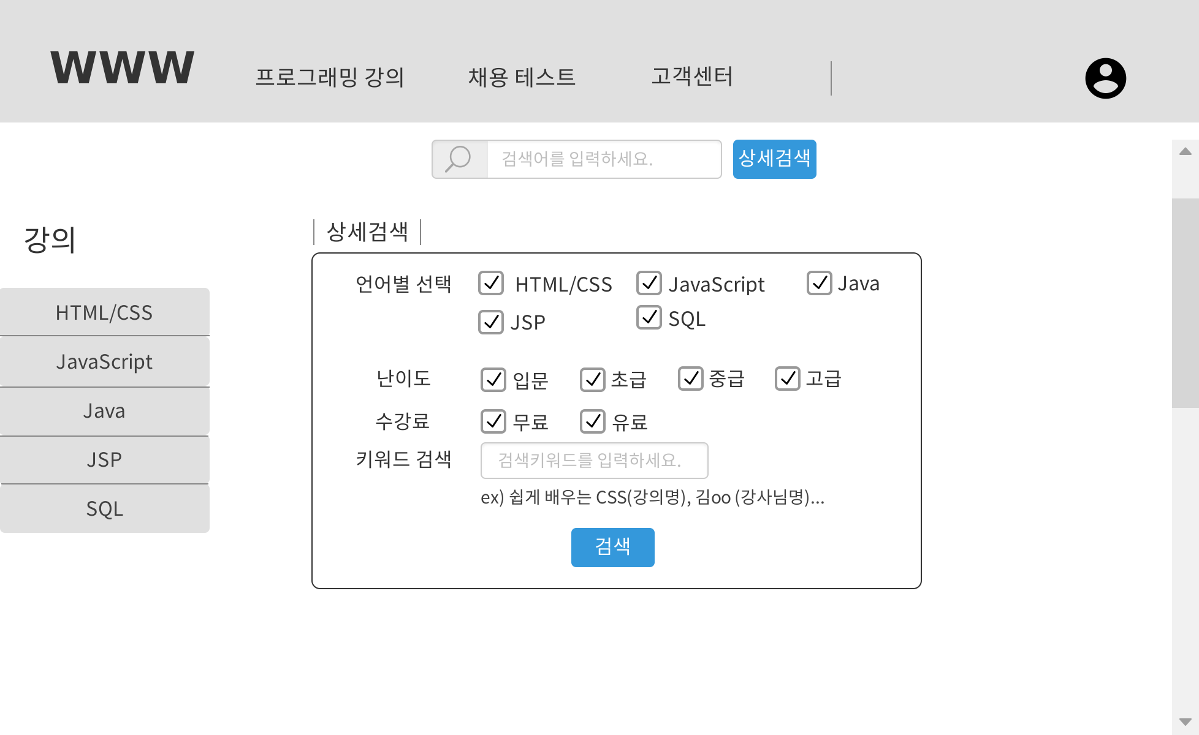

Slide 18
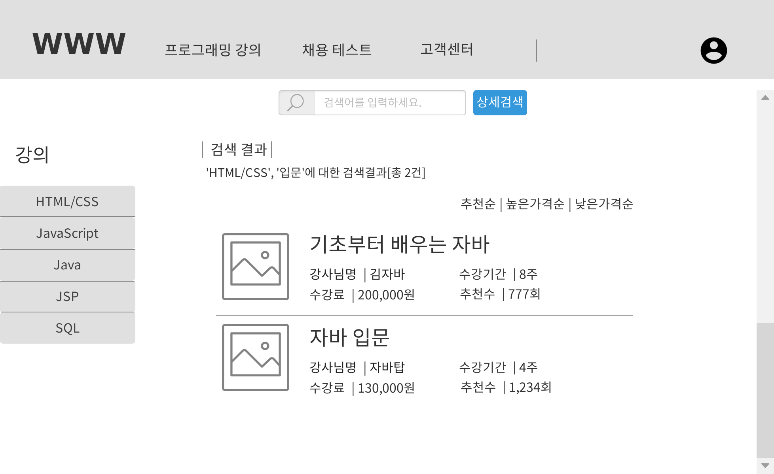

Slide 19
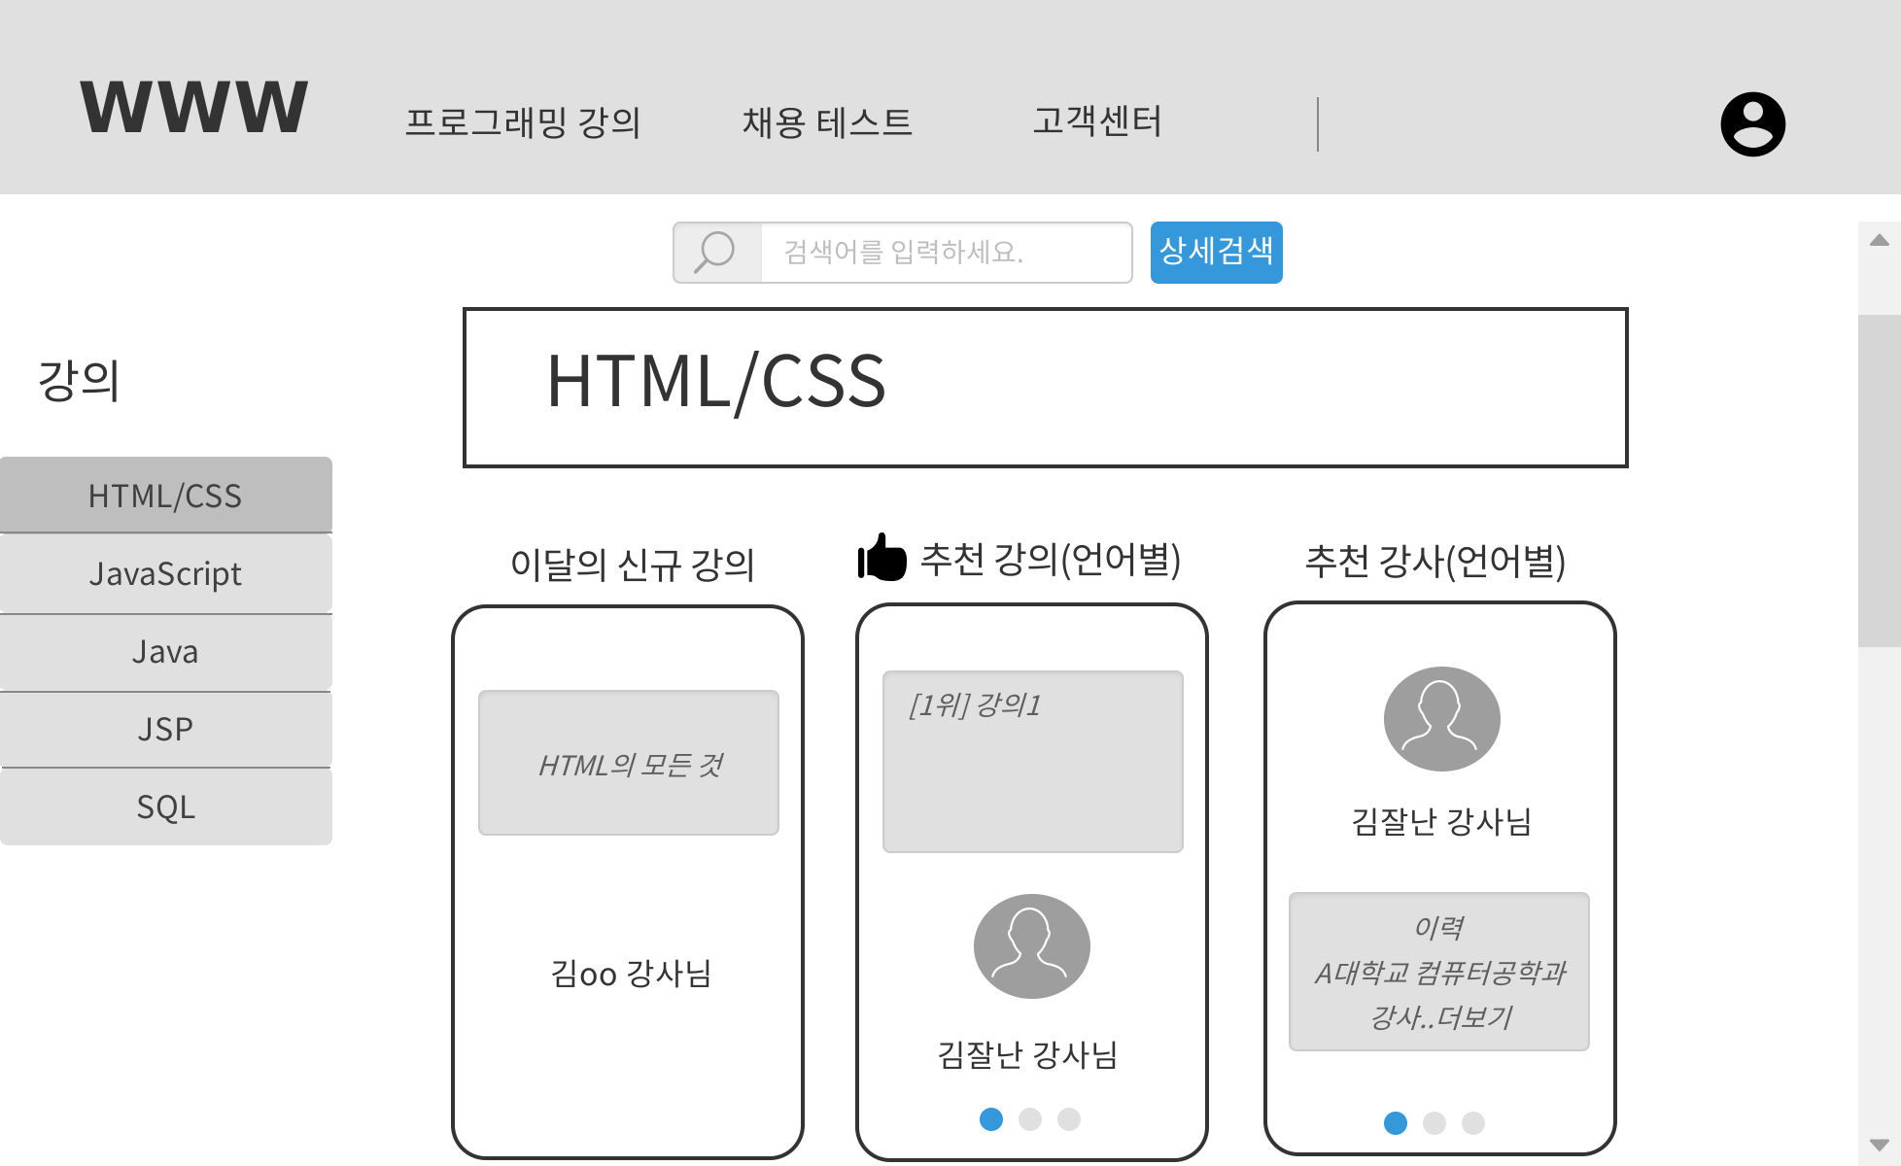

Slide 20
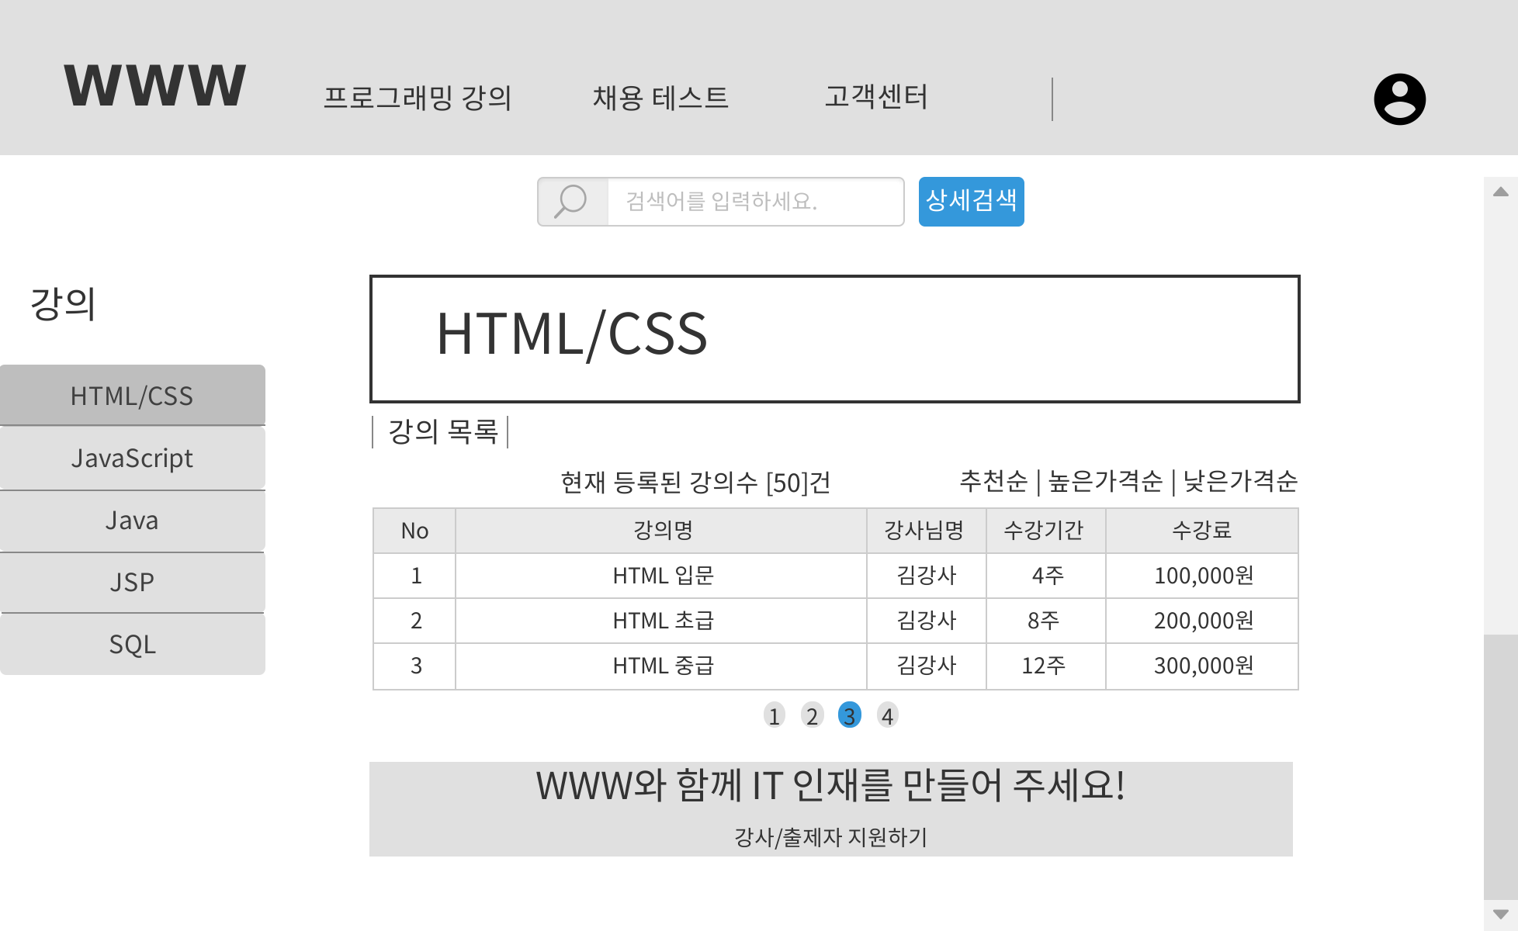

Slide 21
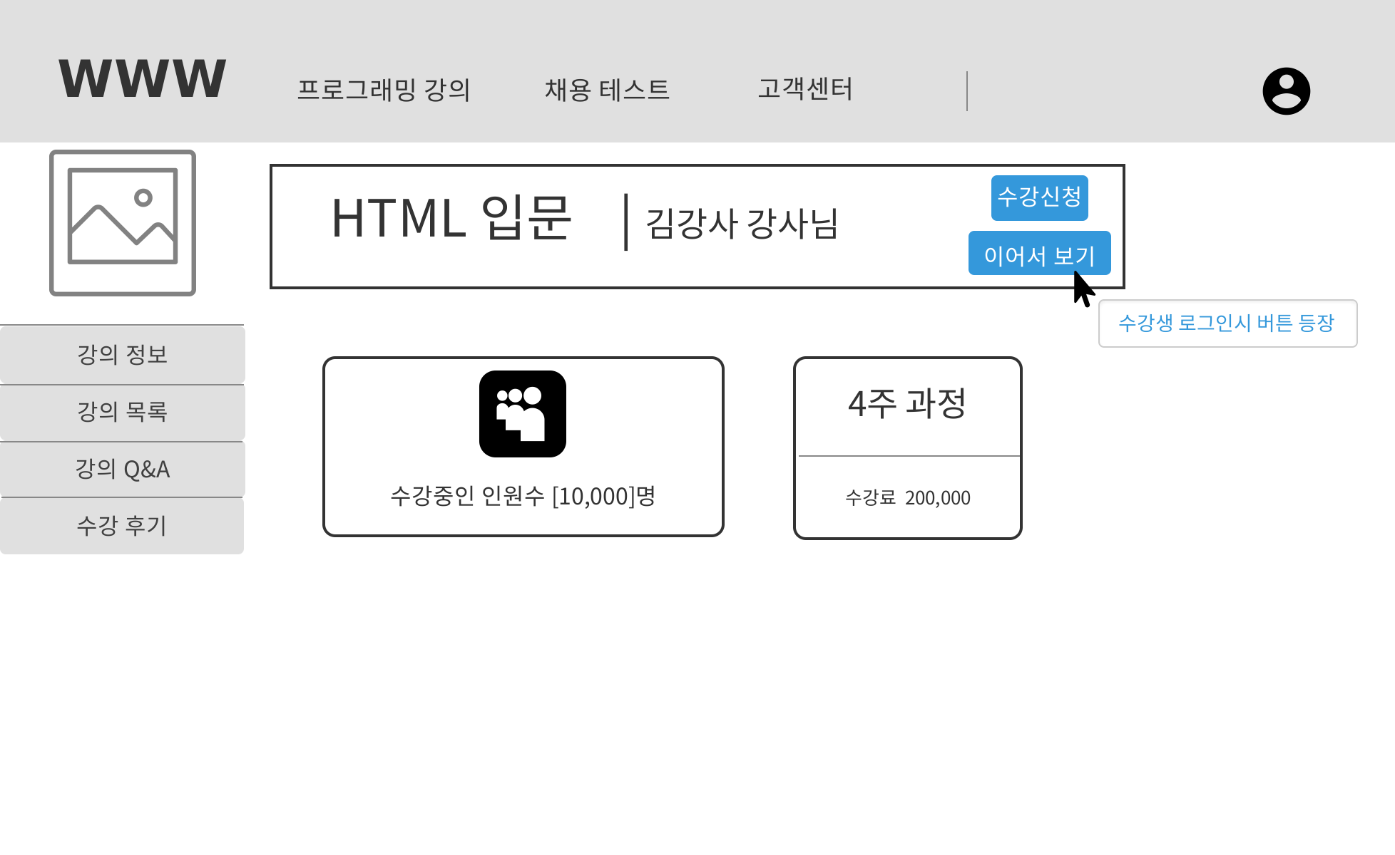

Slide 22
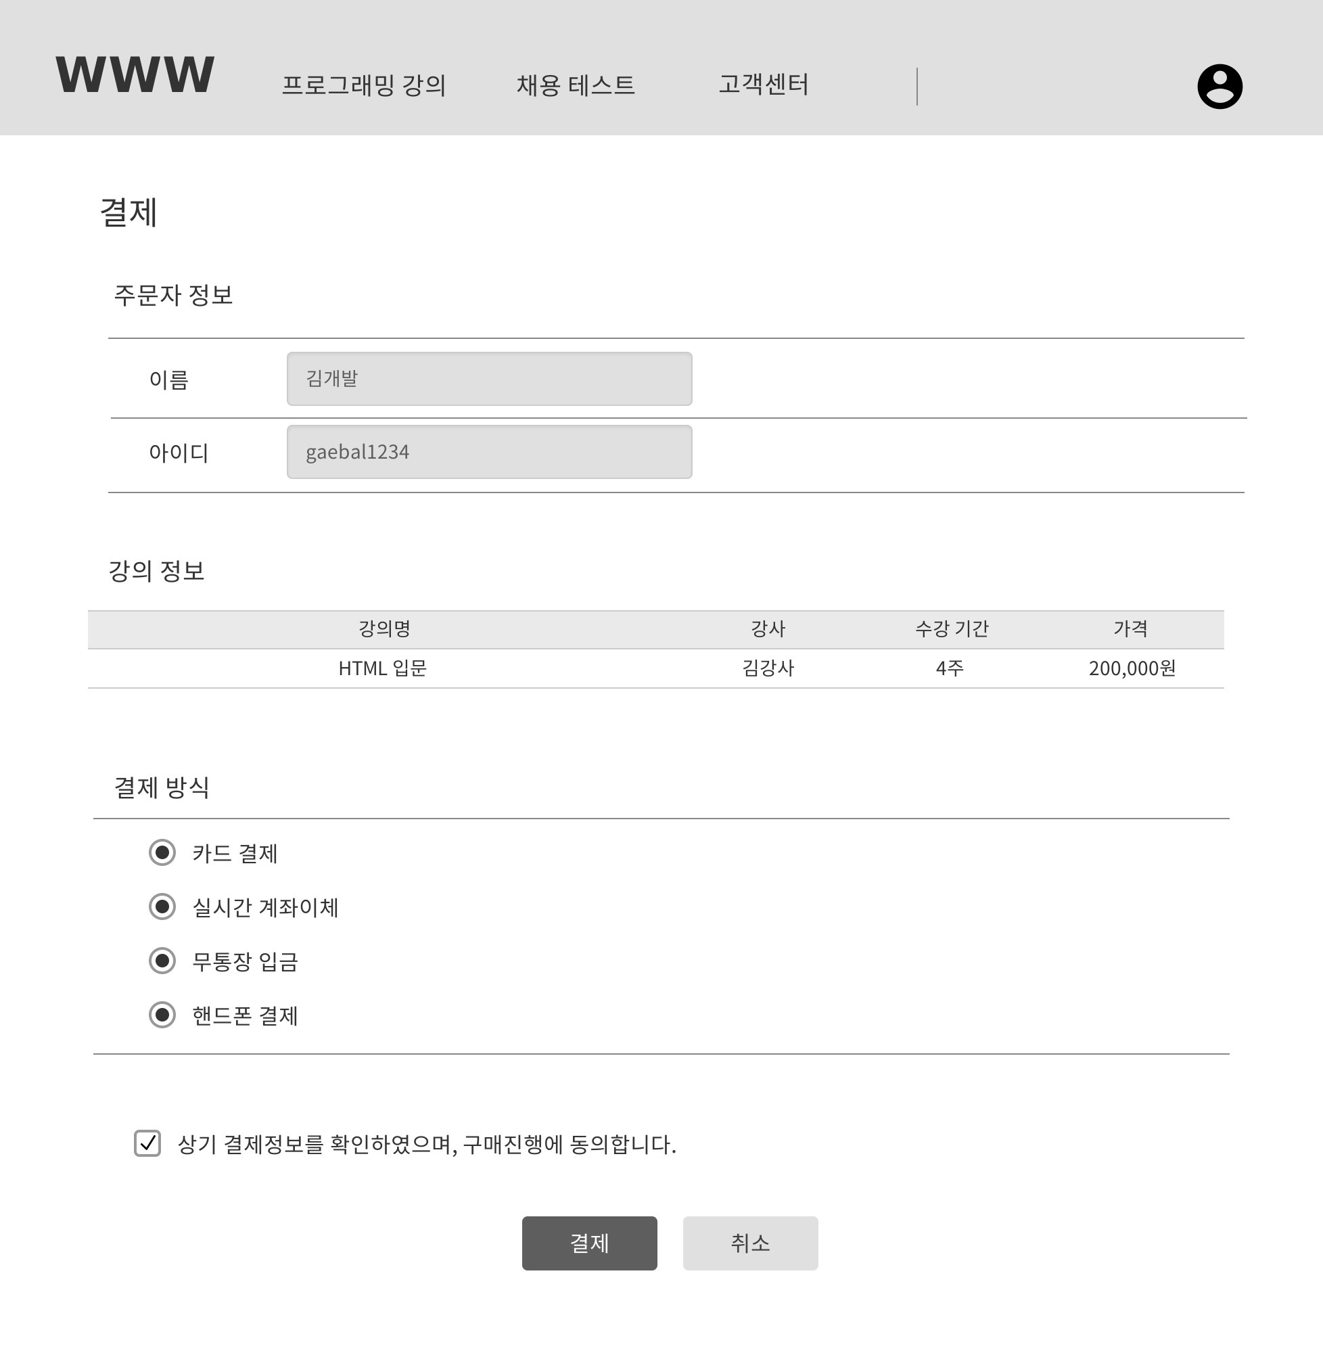

Slide 23
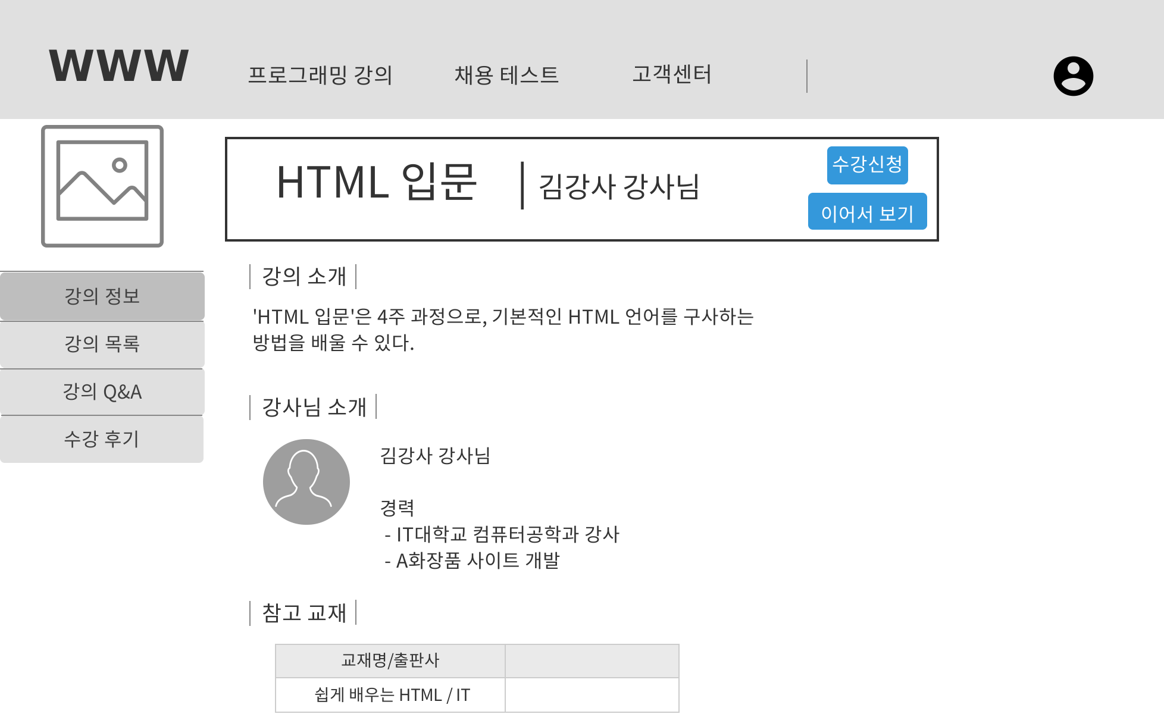

Slide 24
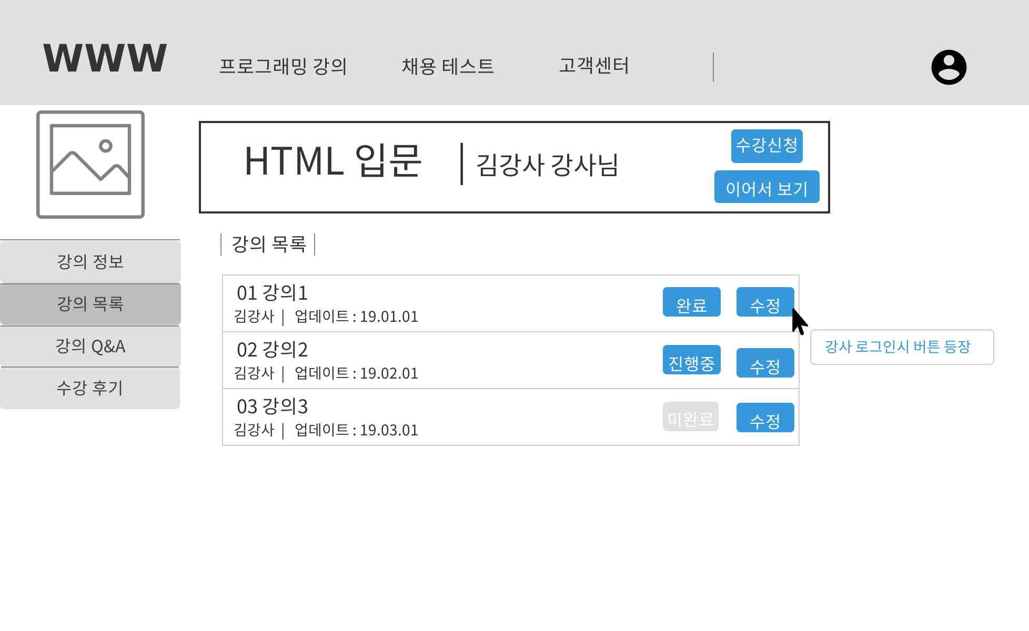

Slide 25
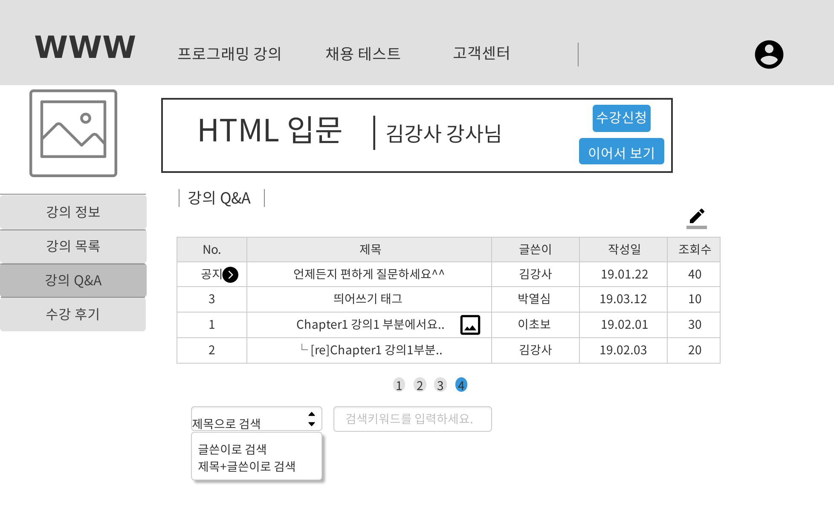

Slide 26
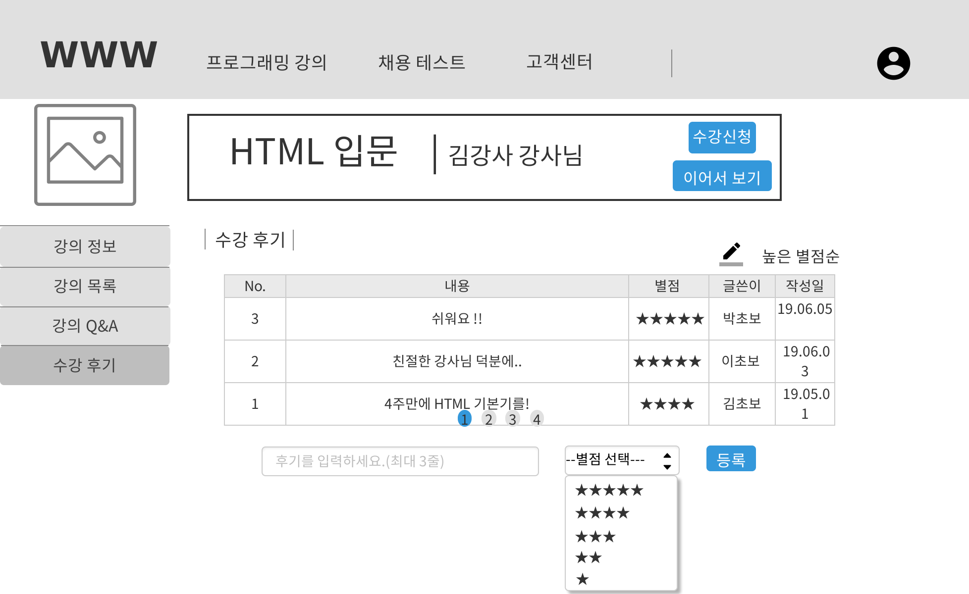

Slide 27
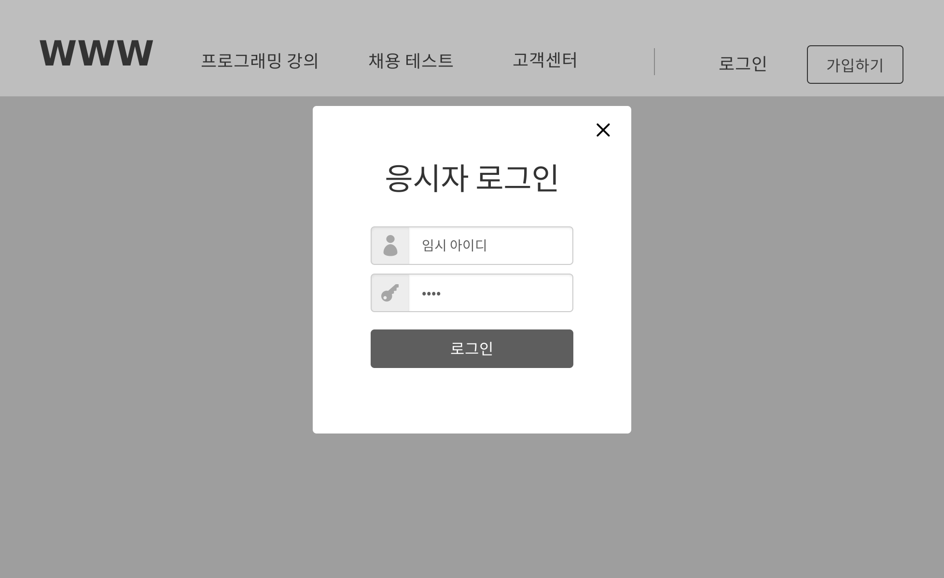

Slide 28
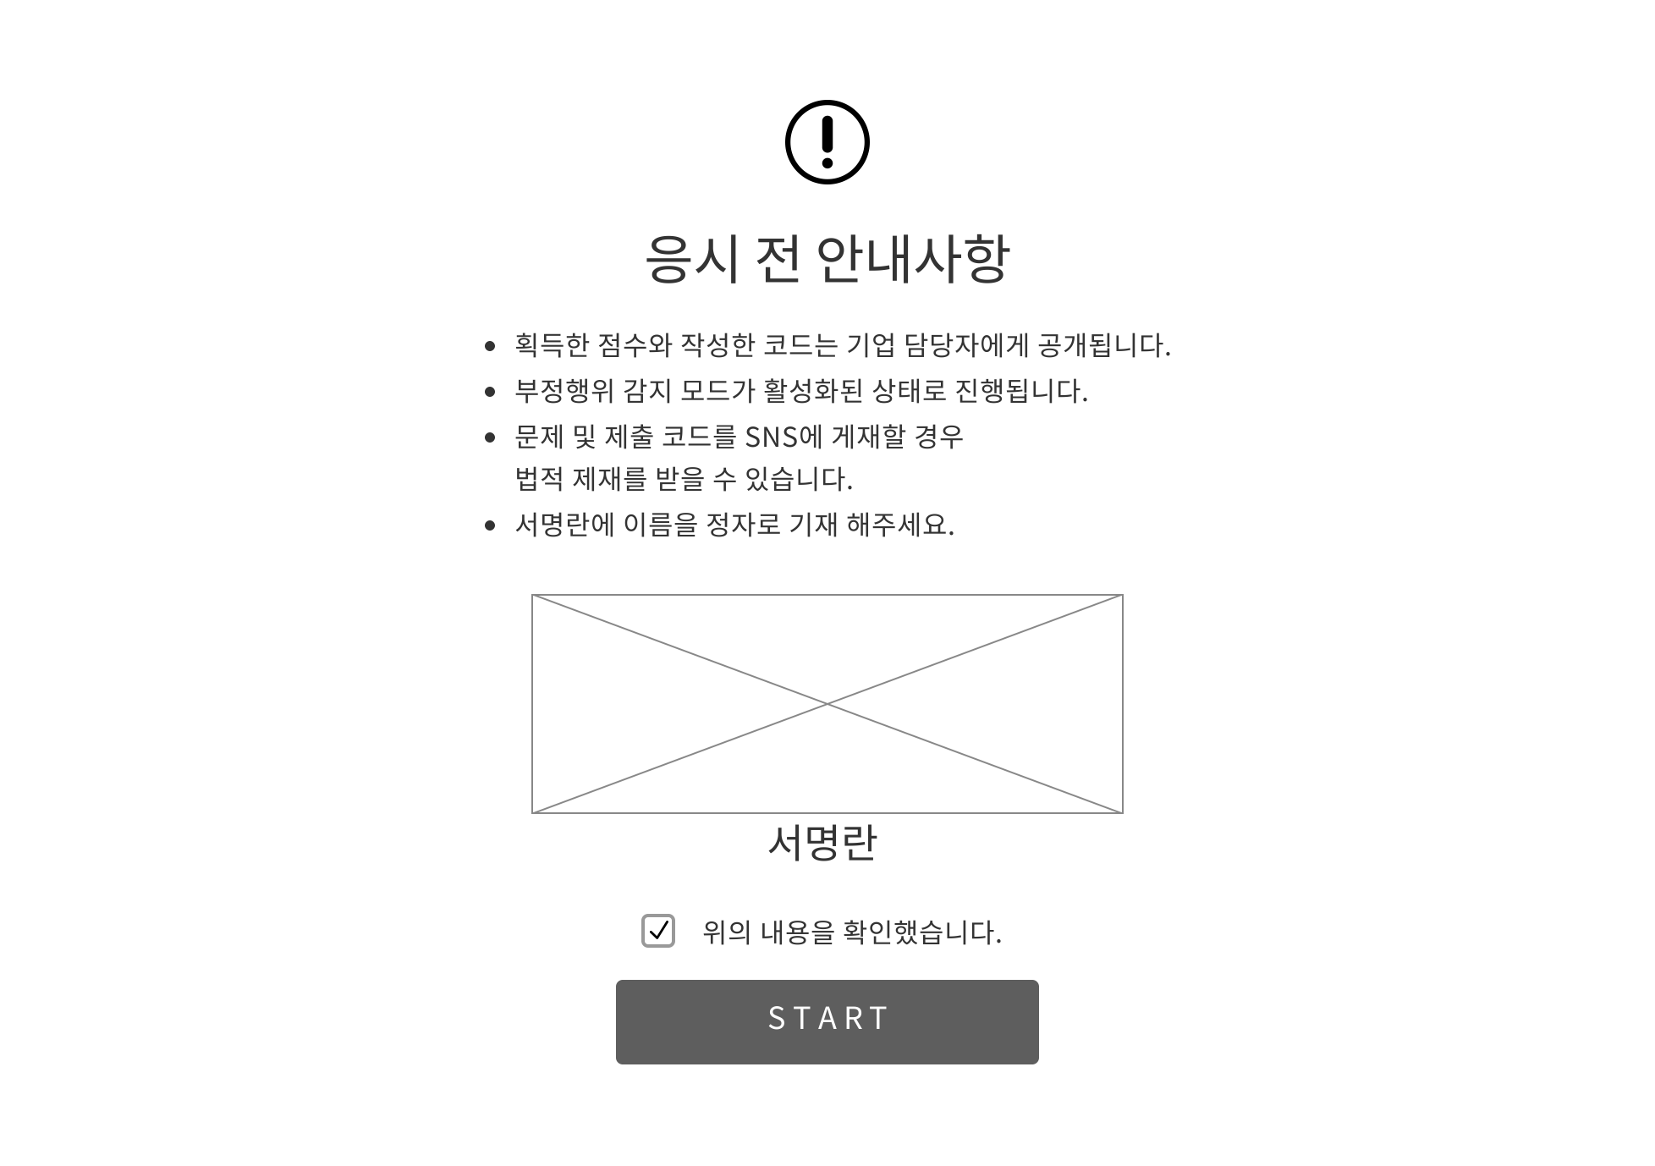


Slide 29
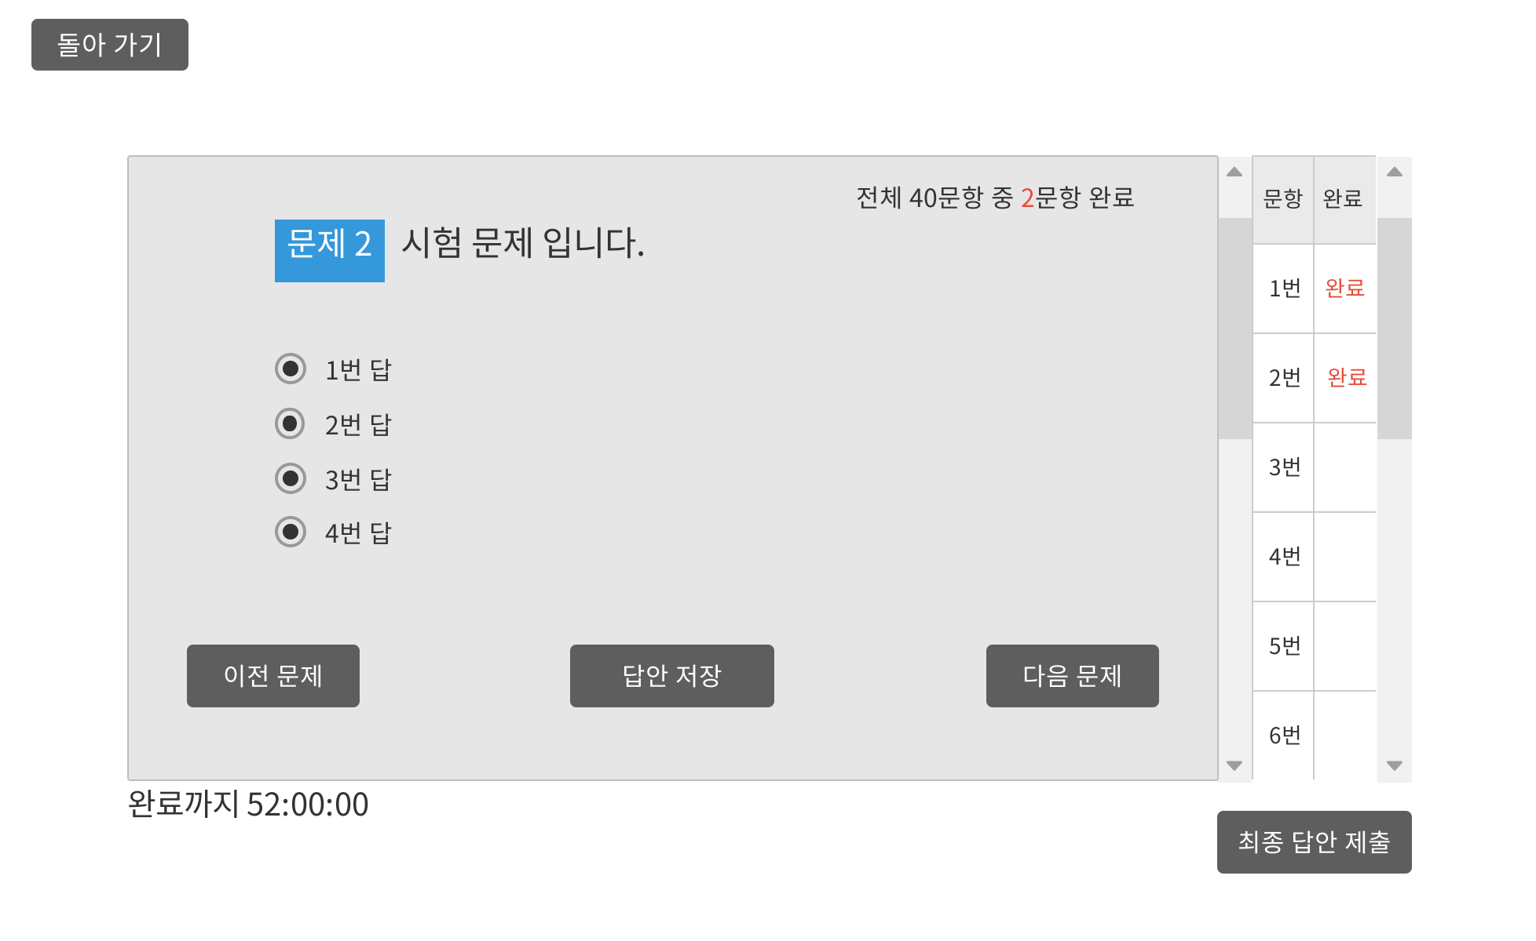

Slide 30
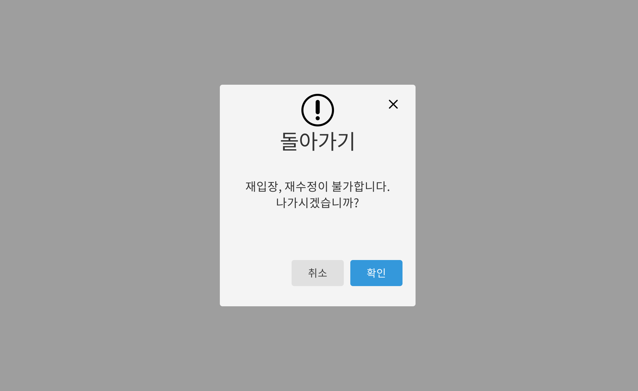

Slide 31
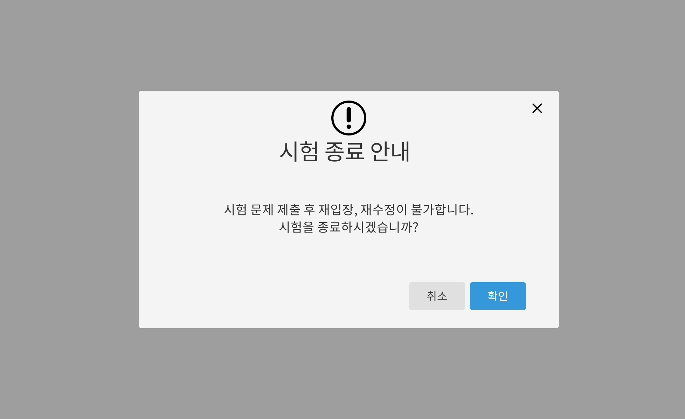

Slide 32
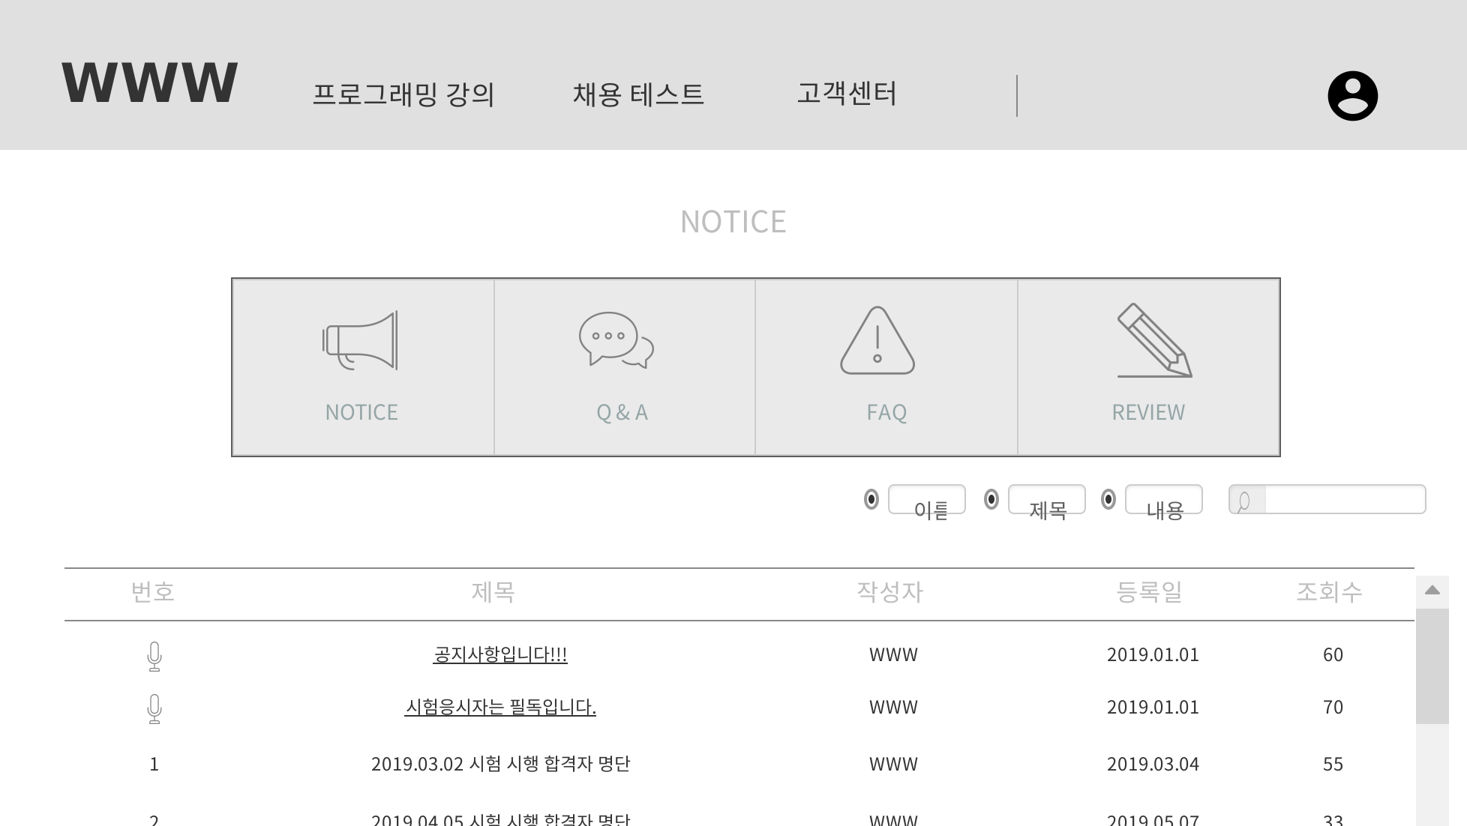

Slide 33
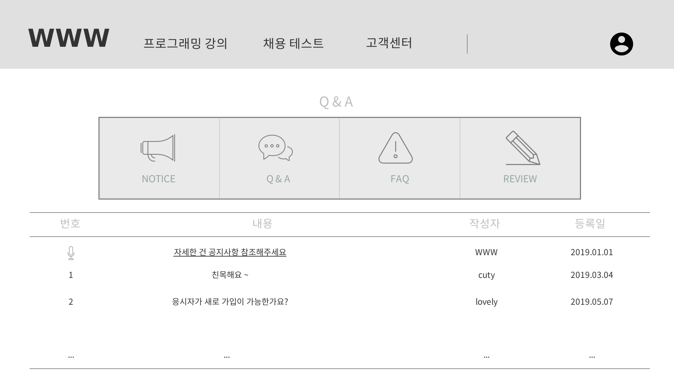

Slide 34
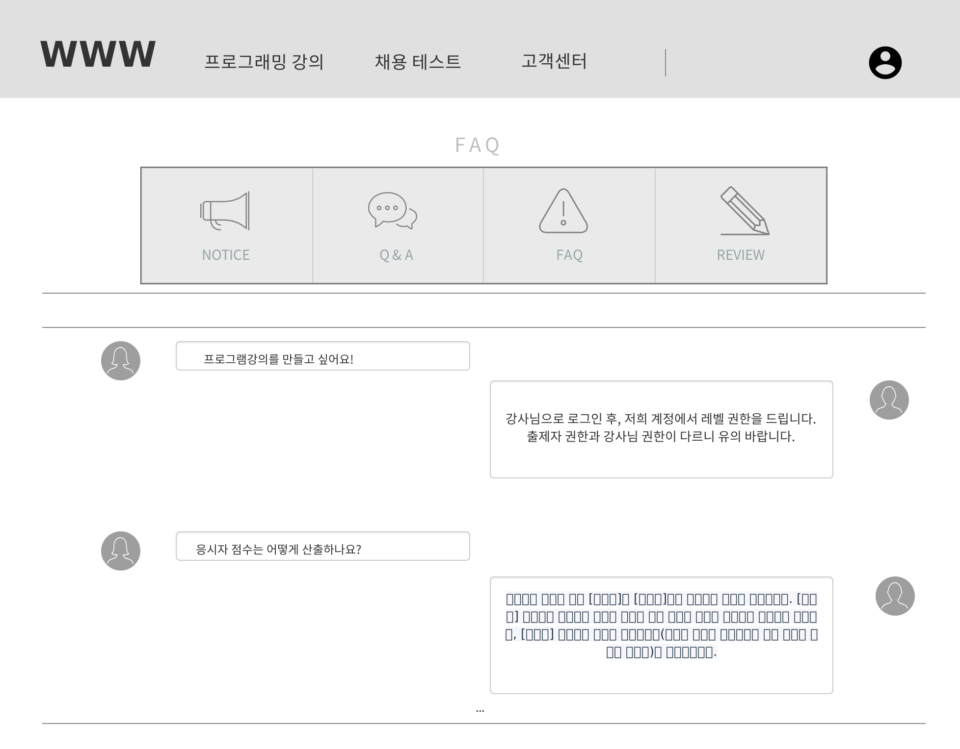

Slide 35
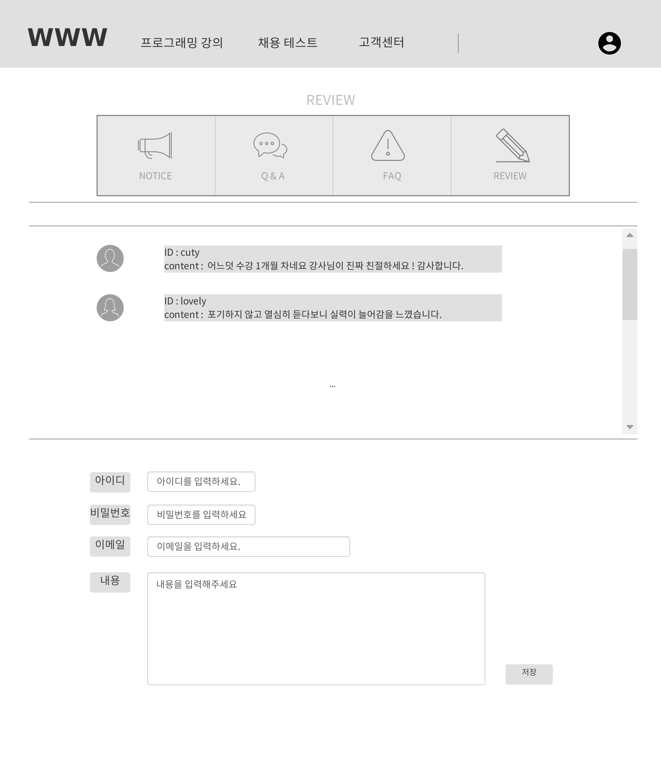

Slide 36
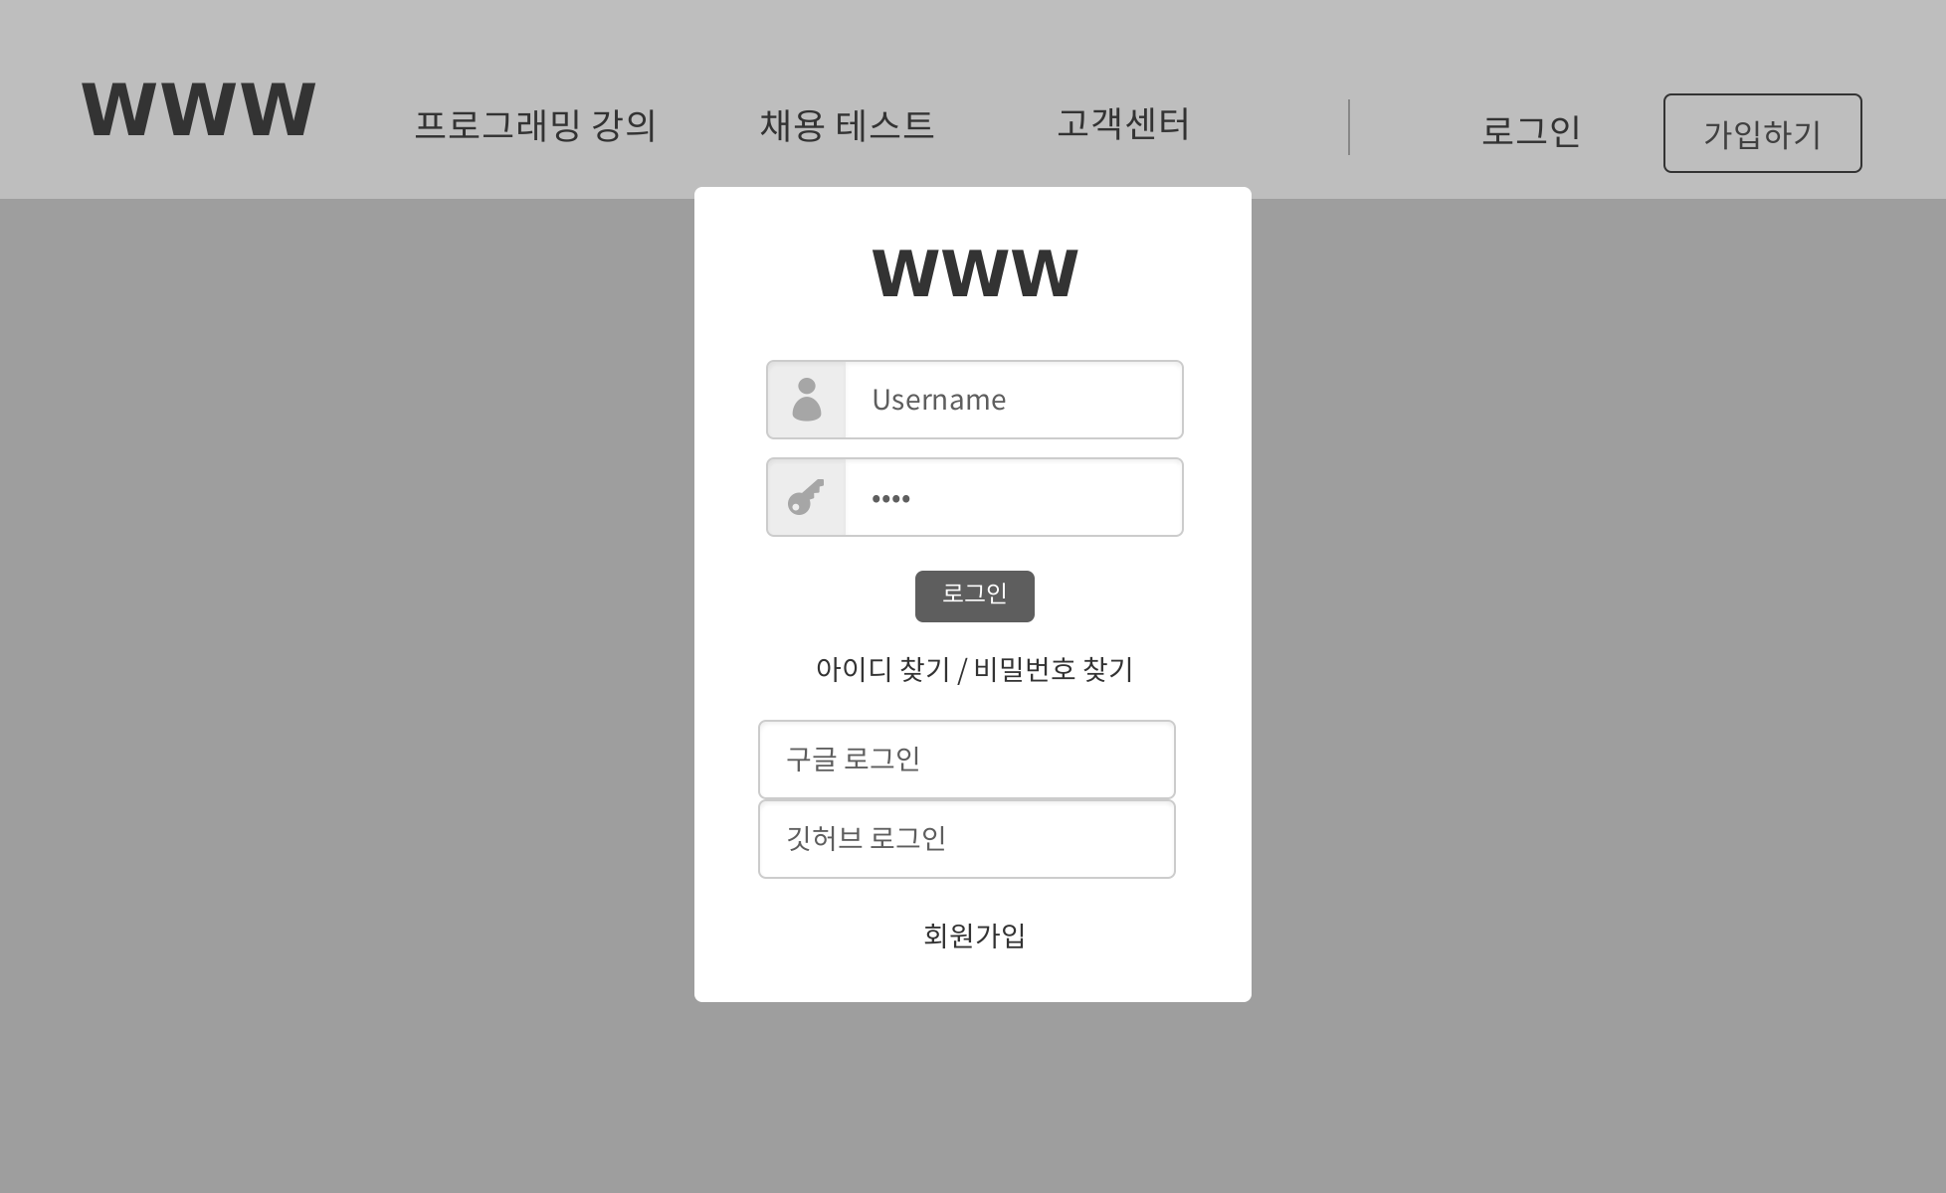

Slide 37
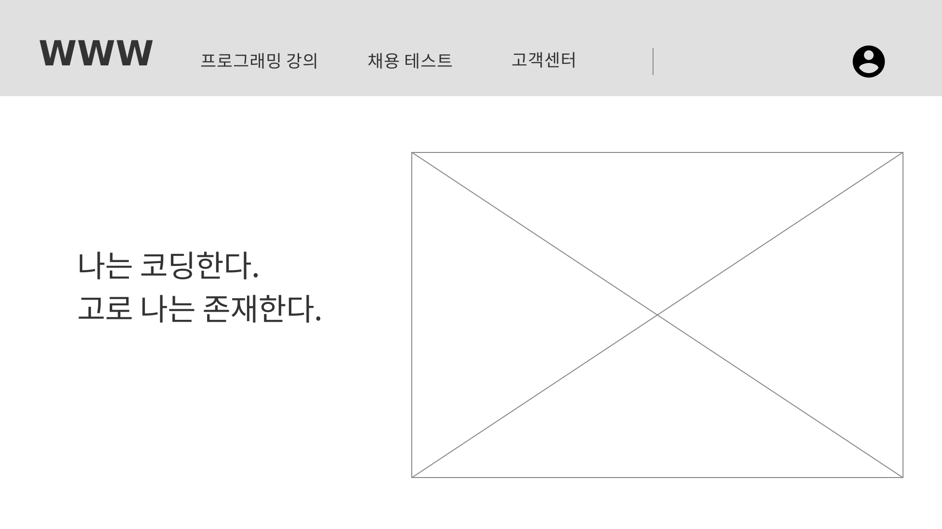

Slide 38
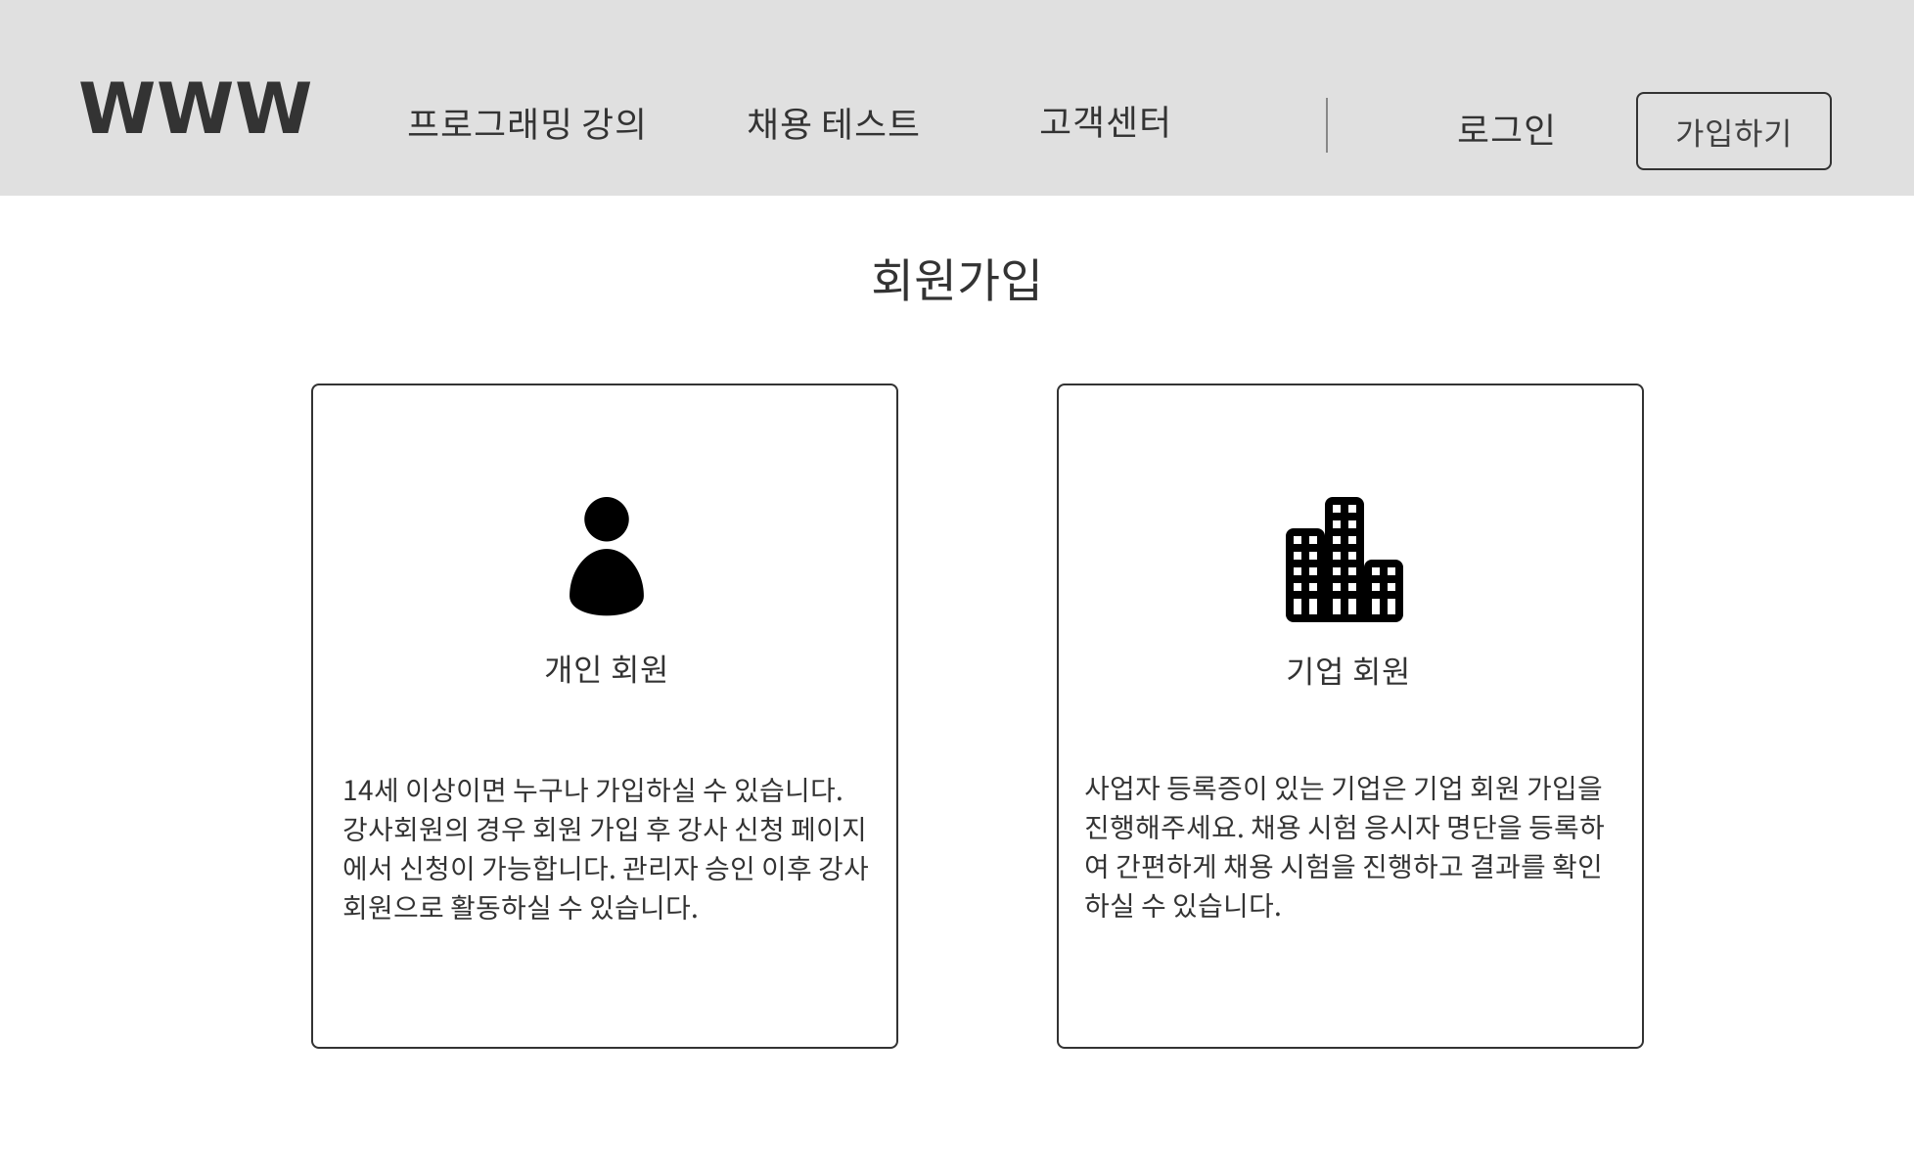

Slide 39
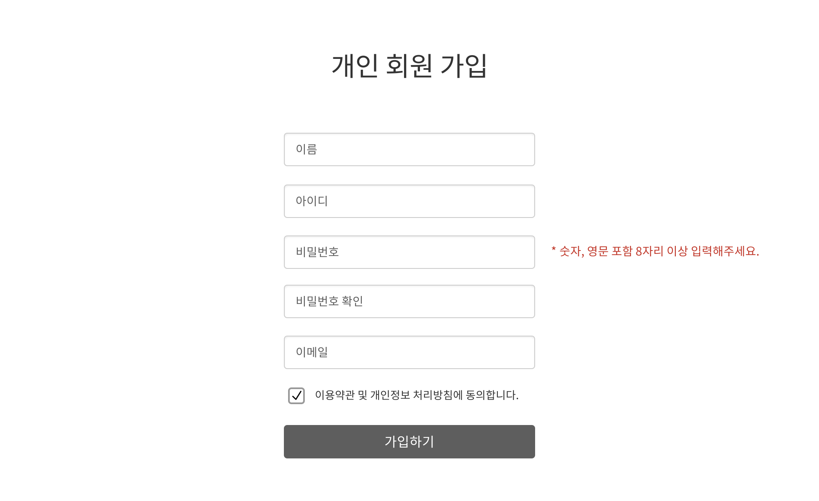

Slide 40
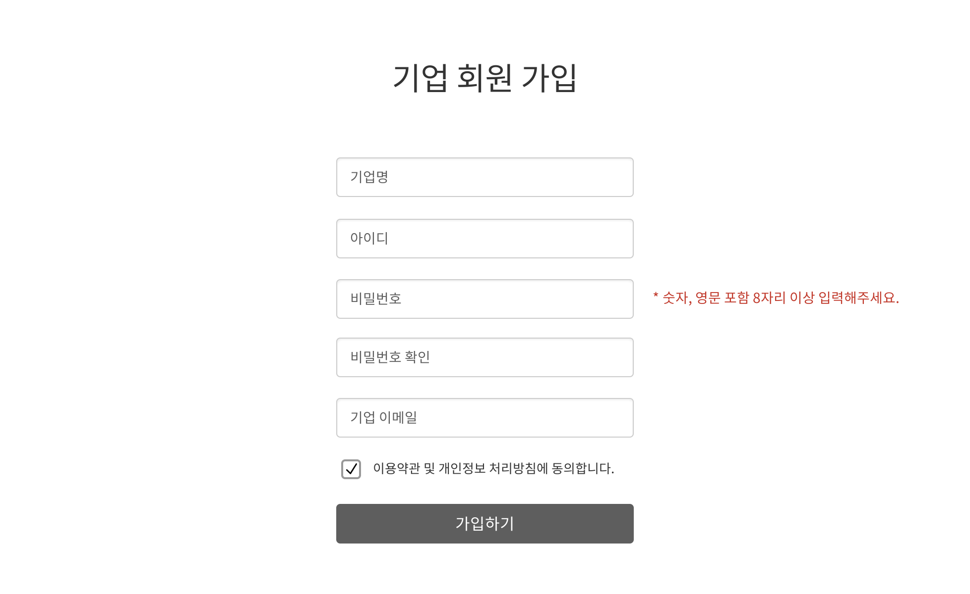

Slide 41
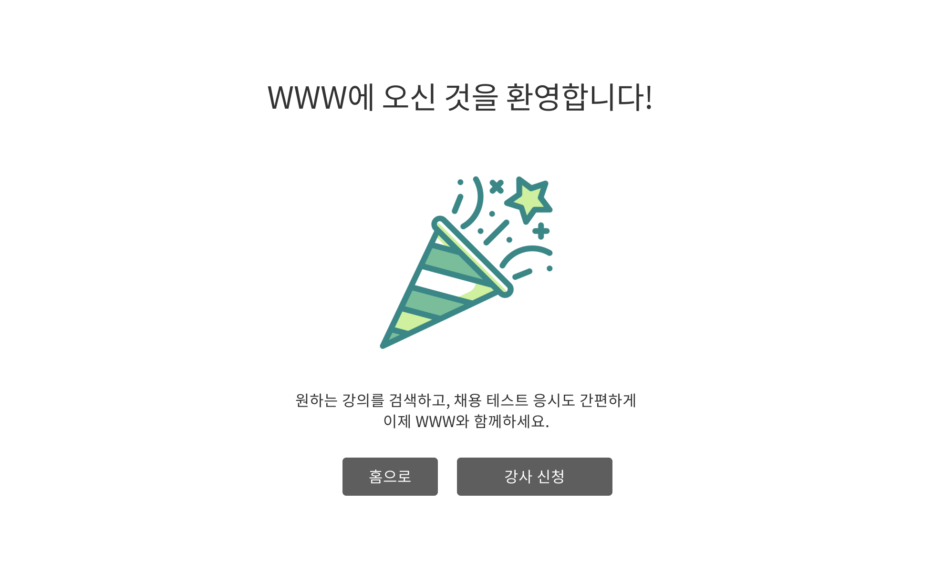

Slide 42
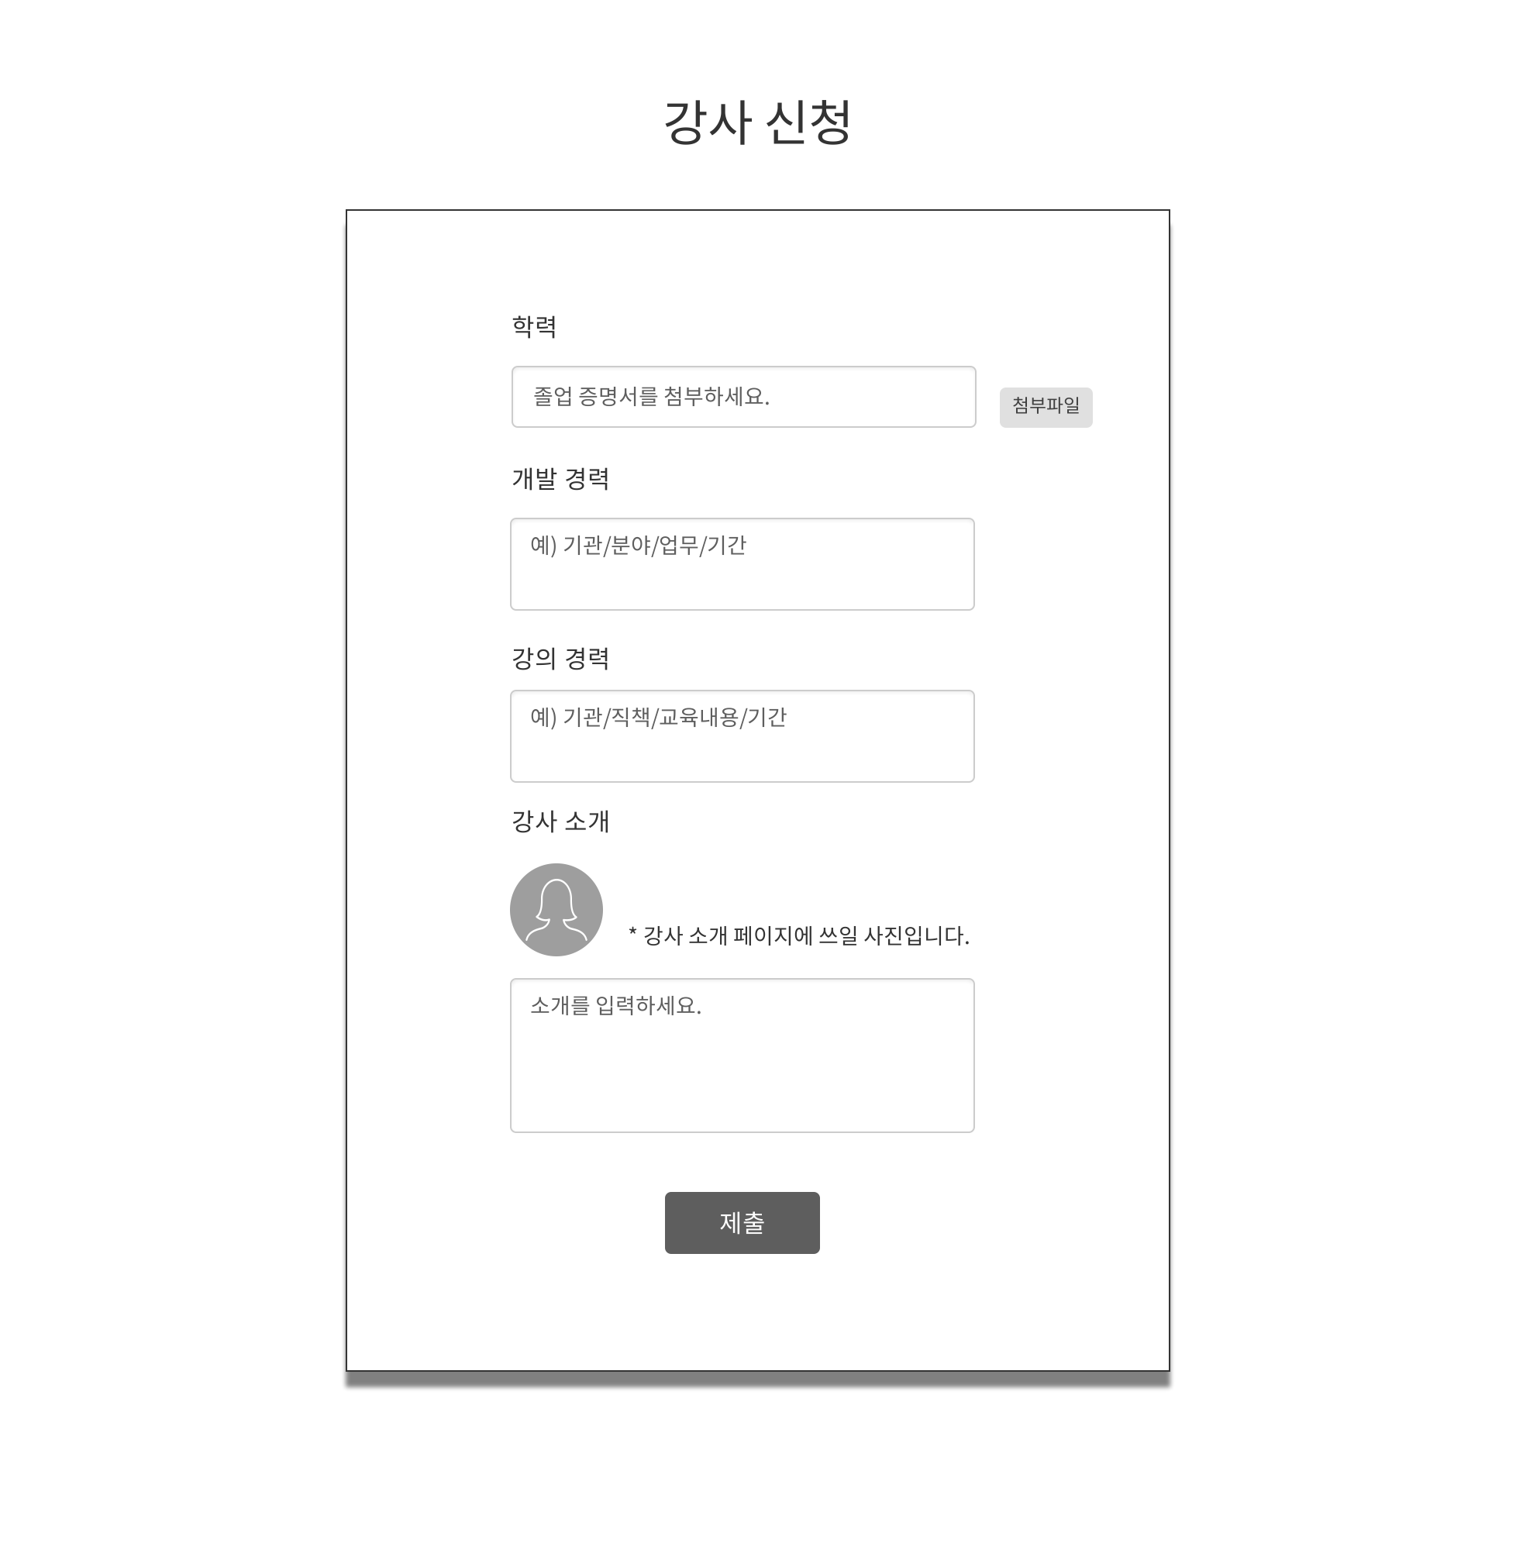

Slide 43
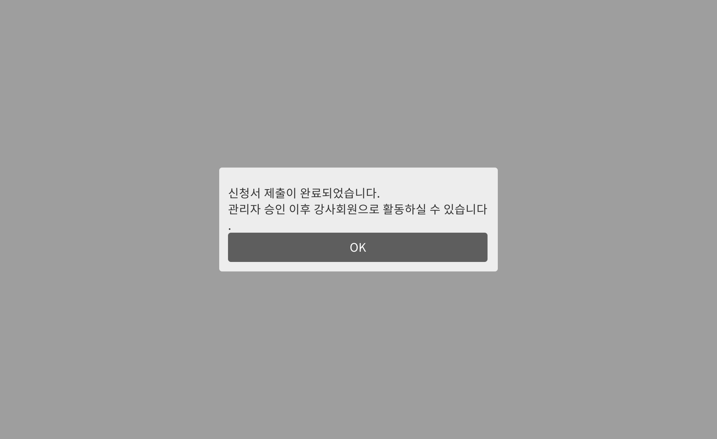

Slide 44
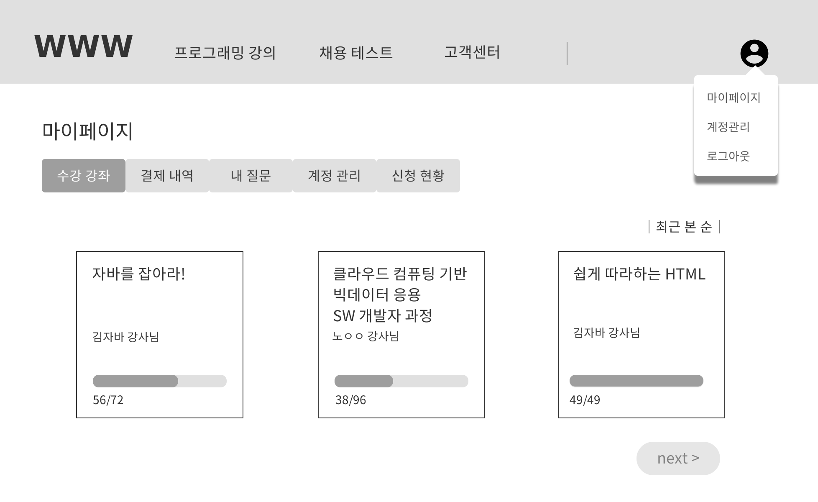

Slide 45
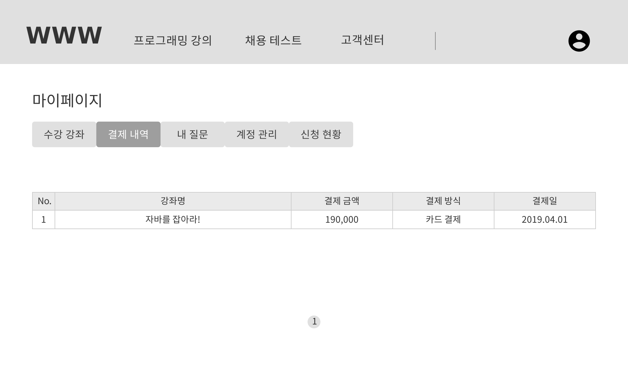

Slide 46
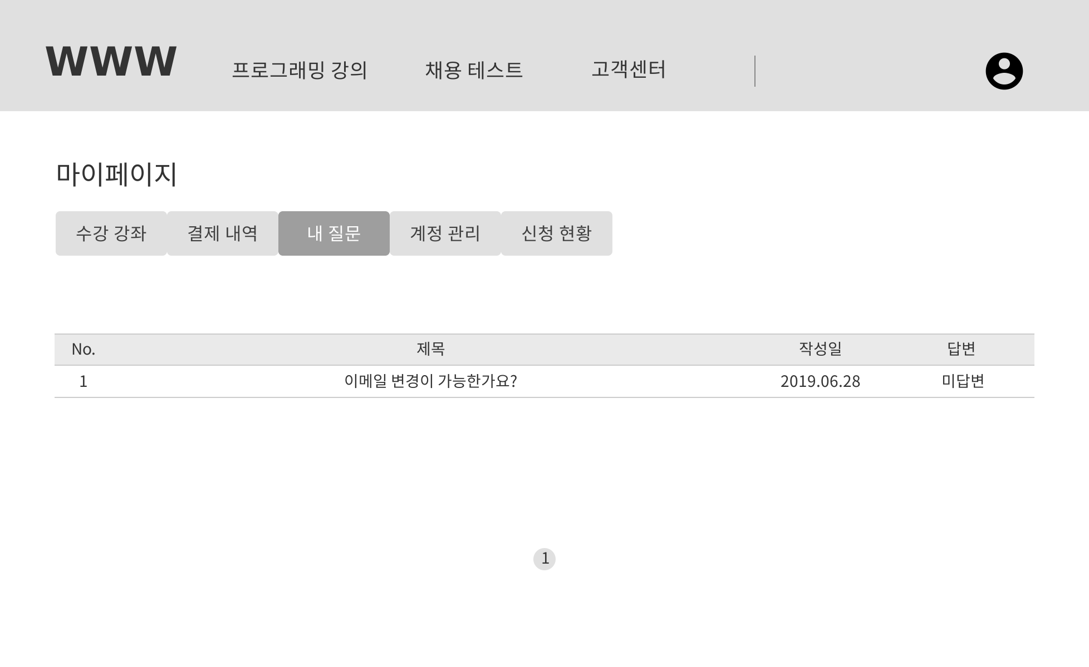

Slide 47
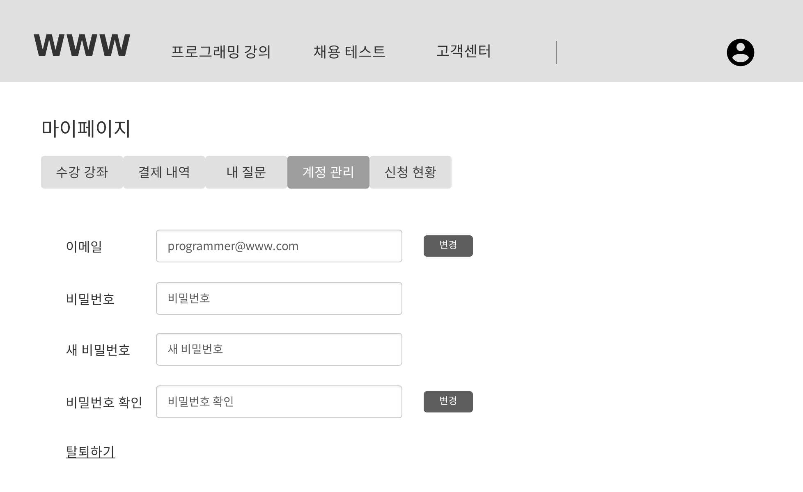

Slide 48
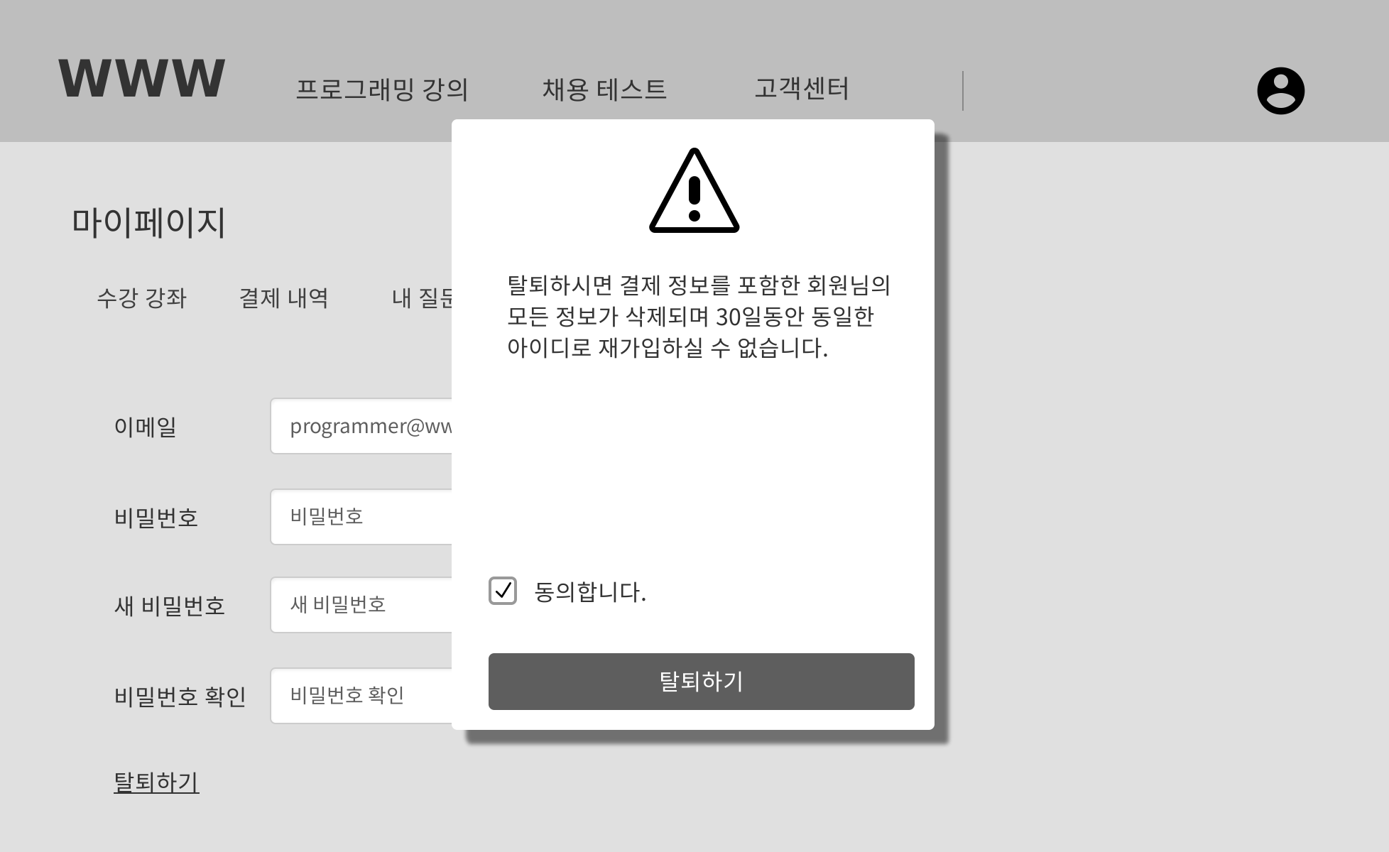

Slide 49
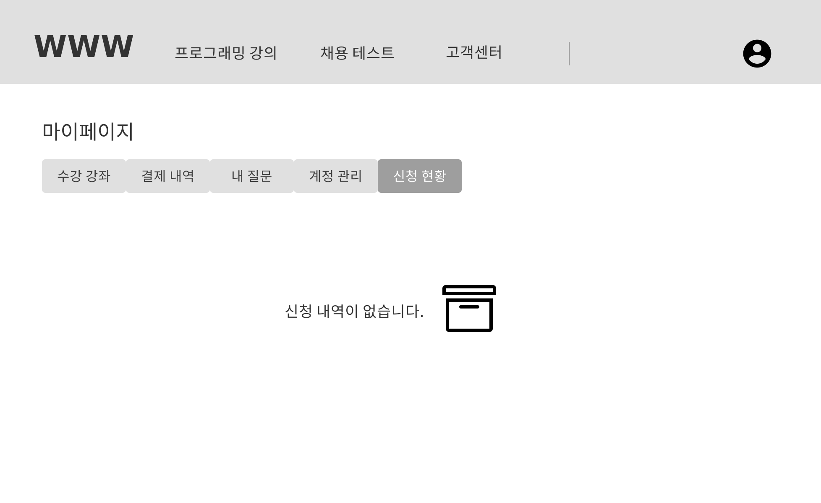

Slide 50
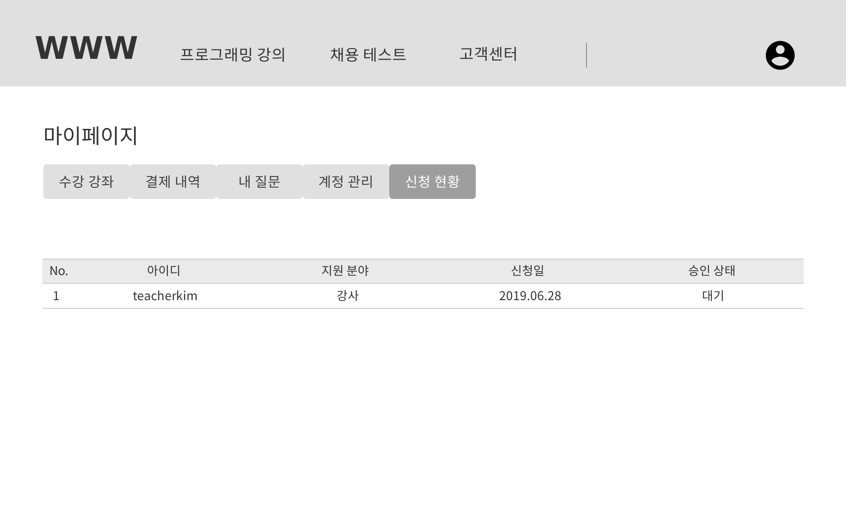

Slide 51
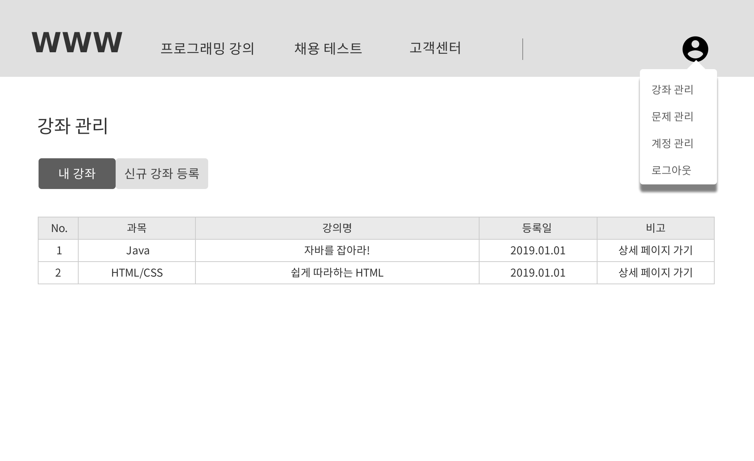

Slide 52
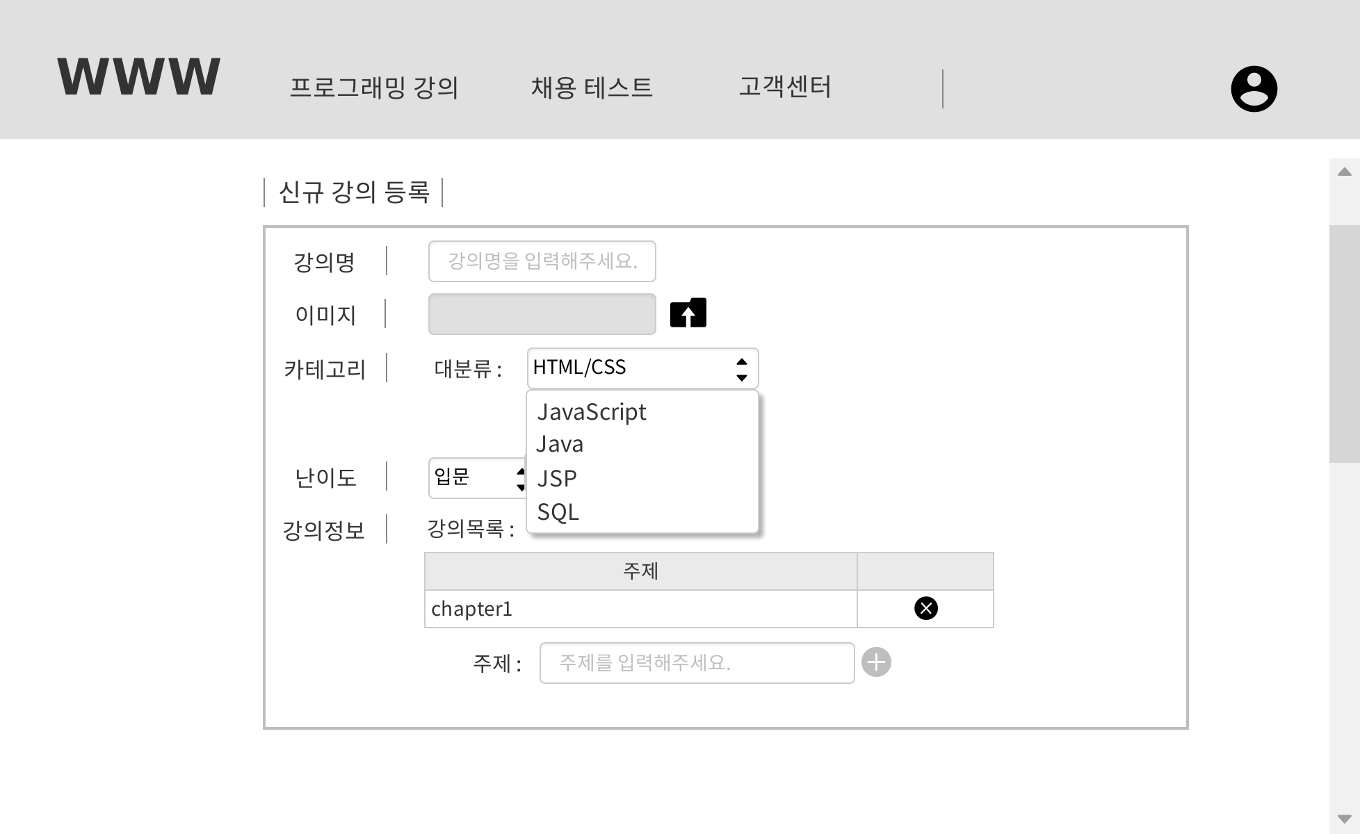

Slide 53
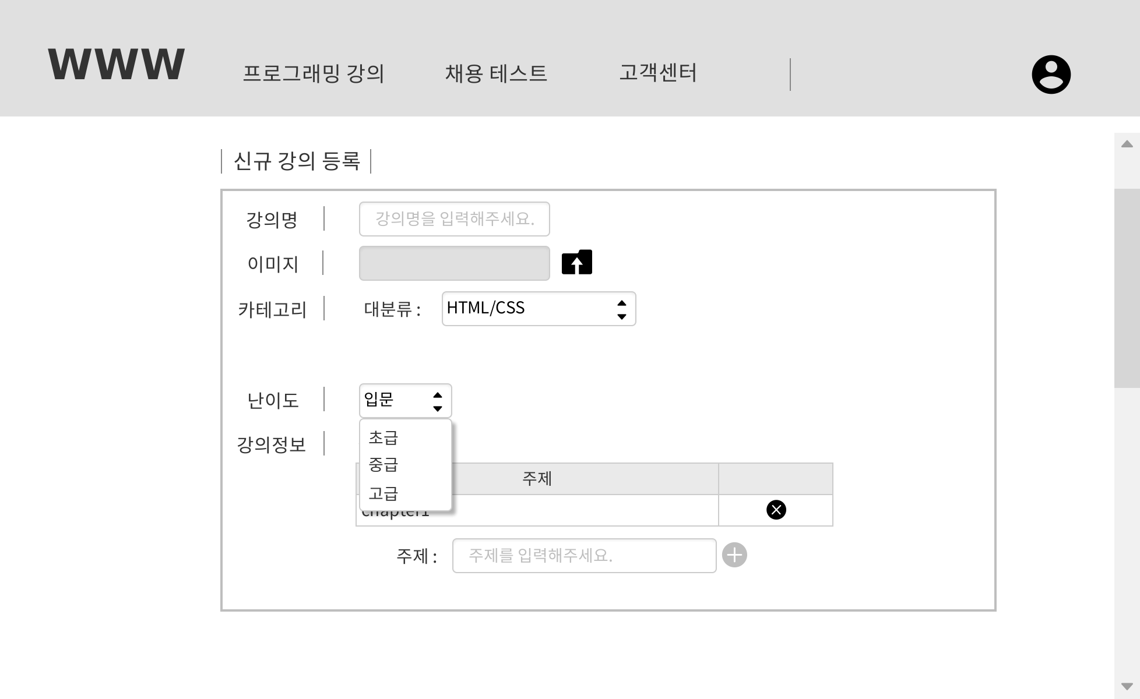

Slide 54
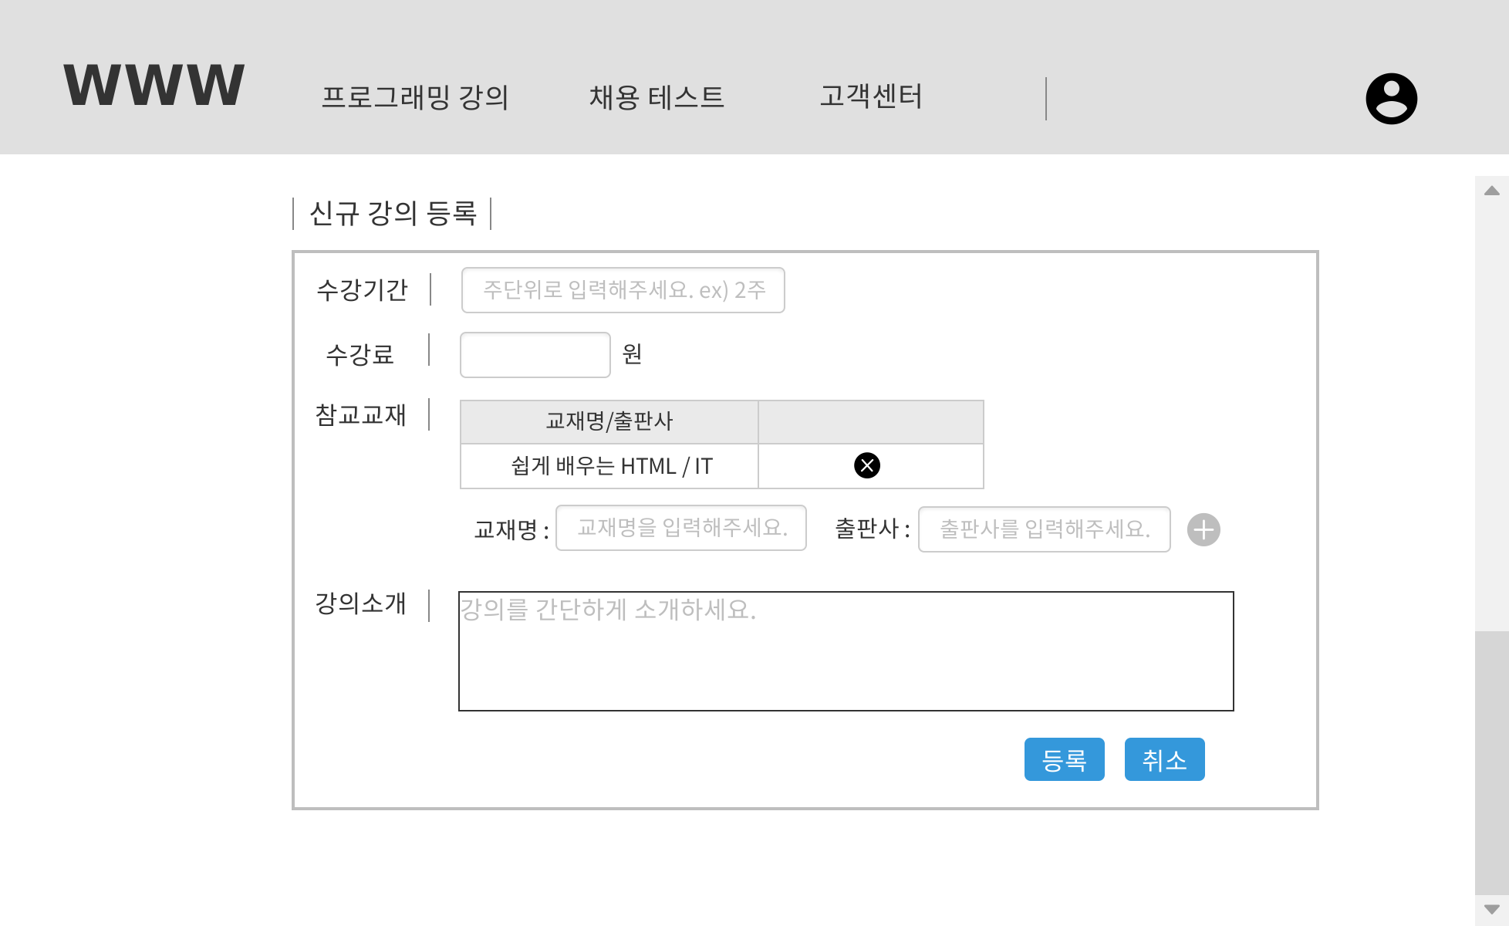

Slide 56
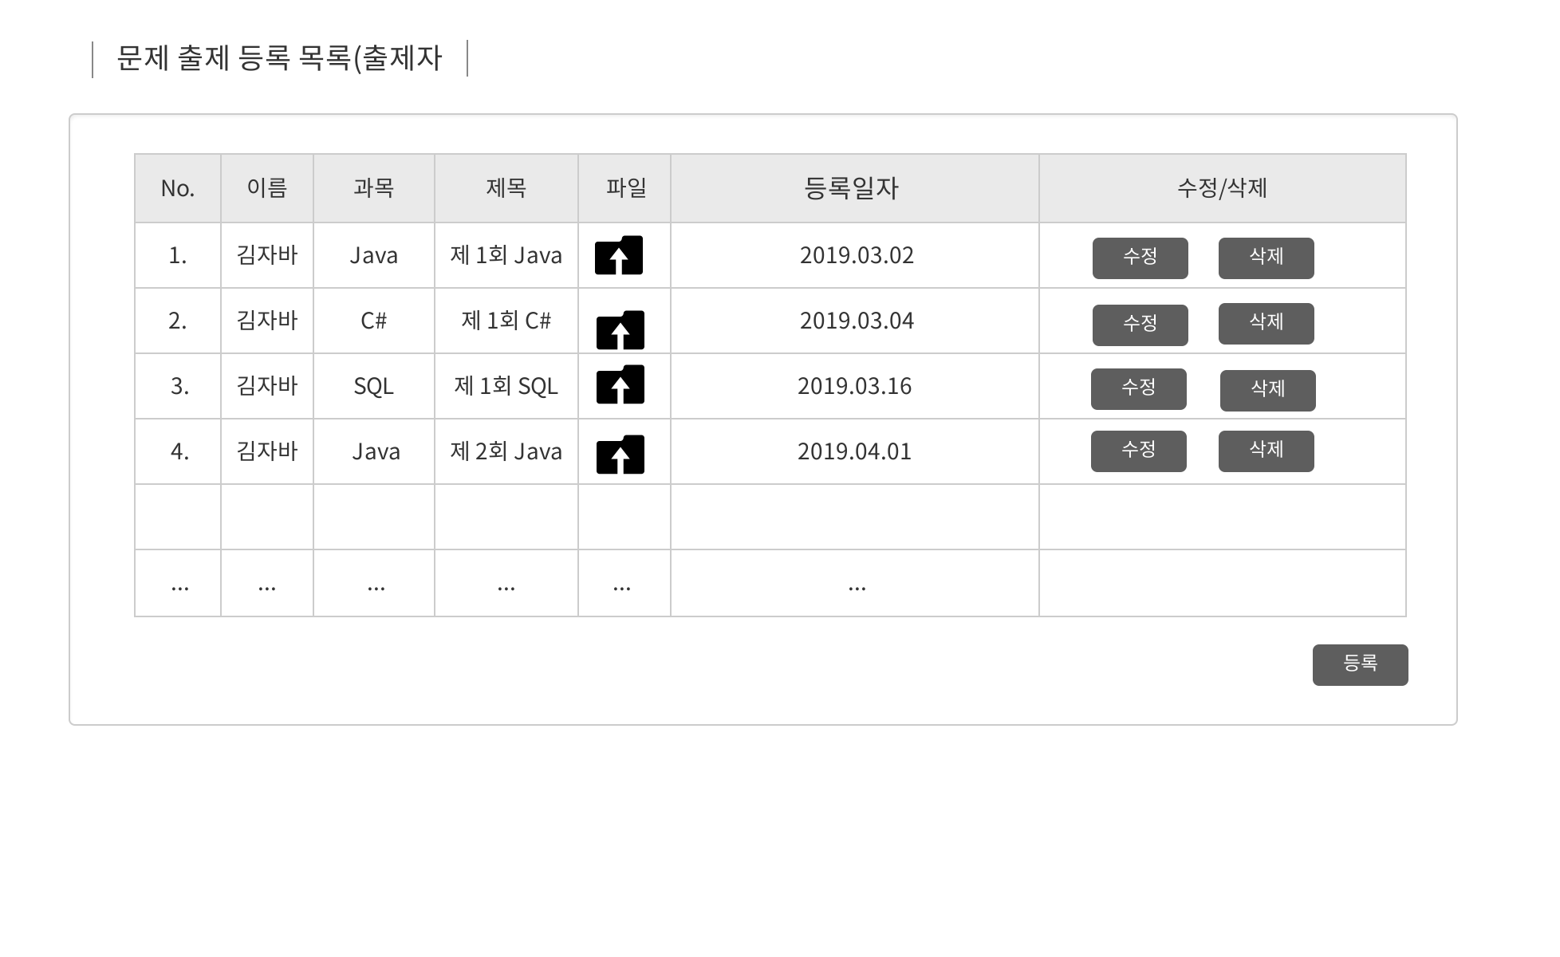

Slide 57


Slide 58


Slide 59


Slide 60


Slide 61


Slide 62


Slide 63


Slide 64


Slide 65


Slide 66


Slide 67


Slide 68


Slide 69


Slide 70


Slide 71


Slide 72


Slide 73


Slide 74


Slide 75


Slide 76


Slide 77
THANK YOU

